Slide 1
안드로이드
(with 코틀린)
-1권-
주혜린 책임 연구원
hrjoo@jamcoding.co.kr

Slide 2
목차
코틀린 기초
Kotlin이란?
코틀린 기본
main 함수
코틀린의 변수
함수
Any Type
제어문
레이블(Label)
컬렉션(Collection)
객체지향
함수형 프로그래밍
java와 연동하기
코틀린에서 활용하기
안드로이드 기초
개발환경 준비
안드로이드 스튜디오 3.x 설치
프로젝트 생성하기
Gradle 빌드 파일 이해하기
기본 코드 이해하기
프로젝트 실행하기
안드로이드의 4대 구성 요소
액티비티(Activity)
서비스(Service)
방송 수신자(Broadcast Receiver)
콘텐츠 제공자(Content Provider)
안드로이드 코딩 규칙
이름 지정하기
판단문의 괄호
블록 형태
공백 사용
xml의 id 지정하기
UI 기본 개념 및 응용하기
사용자 인터페이스(UI) 이해하기
레이아웃 이해
이벤트 처리하기
버튼을 활용해서 간단하게 앱 만들어보기
View 클래스를 활용하여 나만의 클래스 만들고 표시하기

Slide 3


책 사용법
이 책에는 다수의 예제( 기호로 표시)와 문제( 기호로 표시)가 있습니다.
예제는 책에 답이 있으며, 코드를 보고 반드시 이해한 후 스스로 짜 보아야 합니다.
문제는 답이 없으므로 직접 코드를 짜야 합니다.(또는 발표자 노트에 코드가 있을 수도 있습니다.)
예제나 문제는 반드시 스스로 코드를 짜 보아야 합니다. 그렇지 않고서는 뒤의 내용을 따라갈 수 없습니다.

Slide 4
코틀린 기초

Slide 5

코틀린이란?
코틀린의 탄생배경
코틀린(Kotlin)이란 Android Studio 3.0부터 구글에서 공식적으로 지정한 프로그래밍 언어입니다.
원래 안드로이드 개발은 Java를 사용하고 있었습니다.
하지만 Java의 개발사인 오라클과 구글 사이에서 라이센스 분쟁이 일어나게 되었고, 프로그래밍의 언어가 기존의 객체지향 프로그래밍에서 함수형 프로그래밍으로 변하면서 안드로이드에서도 새로운 개발 언어를 사용하게 되었습니다.
코틀린은 젯브레인(jetbrain)이라는 회사에서 만든 언어로, 객체지향과 함수형 프로그래밍을 전부 지원하고 있습니다.
코틀린의 특징
코틀린의 장점으로 가장 큰 점은 간결함입니다. 프로그래밍은 코딩할 내용이 많아질수록 버그가 걸리기 쉬운 특성을 가지고 있습니다. 코틀린은 간단하기 때문에 배우기 쉽고 금방 전문가가 될 수 있습니다. 또 iOS 개발 언어인 Swift라는 언어와 유사해서, 코틀린을 배워두면 Swift를 배우기도 쉽습니다.
제일 큰 특징은 세미콜론(;)이 없는 점인데, 최근에 나오는 프로그래밍 언어들은 세미콜론을 안 쓰려고 하는 추세입니다.
코틀린은 다양한 개발환경을 지원합니다. 코틀린은 Android에서만 사용하는 언어가 아니고, 자바 가상머신(java virtual machine, JVM)에서만 실행되는 것도 아닙니다. javascript, jsp와 같은 서버 프로그래밍도 가능하고, native(윈도우에서 exe 파일) 프로그래밍도 가능합니다.
코틀린은 Java와의 호환성도 좋습니다. 체감상 Java와 100% 호환 가능한데, Java로 만든 라이브러리를 전부 코틀린으로 사용가능합니다. 또, Android Studio에서는 Java로 짠 코드를 자동으로 코틀린으로 변환하는 기능도 제공합니다.

Slide 6
코틀린이란?
코틀린의 특징
안전함(함수형 프로그래밍)
부작용이 없는 코딩을 추구한다.
부작용이 없는 코딩 : 입력값 -> 결과값이 언제나 동일한 프로그래밍
기본개념 | 내용
함수형 프로그래밍이 추구하는 것 | 함수나 객체의 mutable(변함), immutable(불변)을 관리하여 부작용을 줄이고자 함 수학적인 사고로 코드를 간결하게 하고자 함
순수함수 | 결과가 같은 함수. 외부 레퍼런스를 사용하지 않는 함수.
고차함수 | 함수형 변수를 입력받고 함수형 변수를 리턴하는 함수
1등시민(First Class Citizen) | 일종의 정책적인 단어. 함수형 언어에서 함수가 가져야 할 중요한 기능에 대해서 강조한 것. 변수나 데이터 구조 안에 담을 수 있다. 파라미터로 전달할 수 있다. 반환값(return value)으로 사용할 수 있다.

Slide 7
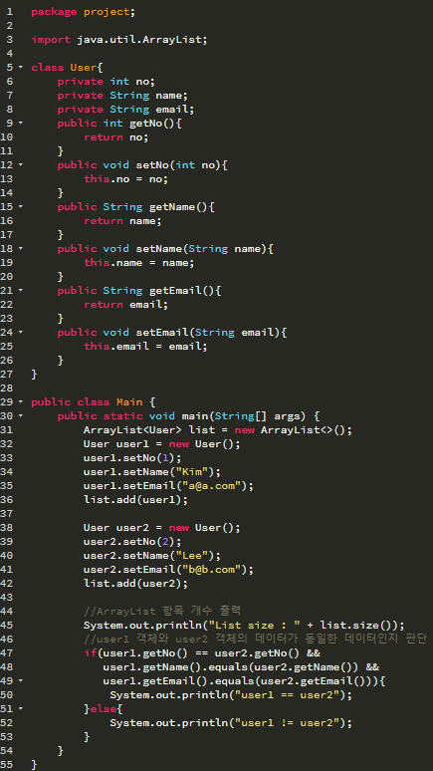
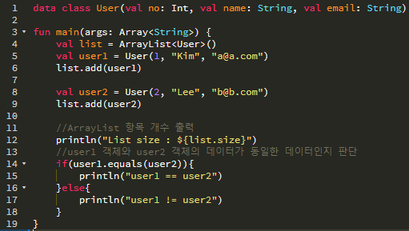
코틀린이란?
코틀린 vs 자바
자바에 비하면 코틀린이 훨씬 간결합니다.
같은 역할을 하는 자바(위쪽) 코드와 코틀린(아래쪽) 코드를 비교하면 획기적으로 줄었음을 볼 수 있습니다.
코틀린의 독창적인 클래스 및 고차 함수, 람다식 등의 기능 때문입니다.

Slide 8


코틀린 기본
main 함수
프로그래밍 언어의 시작점
코틀린에서 main 함수는 이렇게 생겼습니다.
args: Array<String> 은 코틀린 1.3 이상부터 생략 가능합니다.
함수 선언
function
fun main(args: Array<String>){
}
함수 이름
매개변수
이름 : args
타입 : String 배열
변수 선언
코틀린에서 변수를 선언하는 방법은 자바와는 많이 다릅니다.
변할 수 있는지, 한 번 값을 넣으면 변하지 않는 수인지를 먼저 선언합니다. 그리고 타입을 나중에 적어줍니다.
접근 제한자
private var time: Int = 0
선언 시 초기화 필수
변수 이름
var(variable) : 자유롭게 읽고 쓰기가 가능함
val(value) : 한 번 초기화하면 변경 불가능
변수 타입
val
var
접근 제한자, var(또는 val), 변수 이름, 콜론(:), 타입, =, 초기값 순서대로 선언합니다.
var(variable) : 자유롭게 읽고 쓰는 게 가능한 변수(Mutable)
val(value) : 한 번 초기화하면 변경이 불가능한 변수(Immutable)
기본적으로 변수에는 null을 할당할 수가 없습니다. null을 할당하려면 타입 선언시에 뒤에 물음표(?)를 붙여서 null 허용 변수로 선언해야 합니다.
이런 경우가 아니라면 변수를 선언하면서 동시에 초기화 할 때는 타입을 생략할 수 있습니다. 초기값에 따라 코틀린에서 자동으로 타입을 추론해주기 때문입니다.
주의! 코틀린에서는 변수를 자동으로 초기화시켜 주지 않으므로 사용하기 전에 초기화를 필수로 해줘야 합니다.
private var time: Int? = null

Slide 9
코틀린 기본
null 허용변수 사용하기
코틀린에서는 변수에 기본적으로 null을 허용하지 않기 때문에, null 허용 변수를 사용하려면 특별한 방법을 사용합니다.
다음 코드를 확인해봅시다.
밑줄 친 부분에서 에러가 발생합니다. str1이 null 허용 변수이기 때문에, 저 부분에서 NPE(NullReferenceException)이 발생할 가능성이 높기 때문이죠. 그래서 코틀린에서는 세이프 콜(?.)과 non-null 단정 기호(!!.) 2가지 기법을 사용합니다.
세이프 콜(?.)은 앞에 나오는 변수의 타입을 먼저 검사한 다음 null이 아니면 다음 구문을 실행하고, null이라면 null을 반환합니다.
non-null 단정 기호(!!.)는 변수에 할당된 값이 null이 아님을 단정합니다. 따라서 코드를 실행할 때 null 검사 자체를 무시하죠. 잘못 사용하면 변수의 값이 null인데 검사를 무시하여 실행 중에 NPE가 발생합니다. 따라서, 정확하지 않은 상황이면 사용을 자제하는 것이 좋습니다.
fun main(args: Array<String>){
var str1: String? = "Hello!"
str1 = null
println("str1 : $str1 length : ${str1.length}")
}
println("str1 : $str1 length : ${str1?.length}")
println("str1 : $str1 length : ${str1!!.length}")
NPE(NullReferenceException)
=NullPointerException. 널 포인터 예외. 변수나 객체의 초기화가 이루어지지 않은 상태에서 그 변수나 객체에 접근하려고 할 때 발생하는 예외 오류.

Slide 10
코틀린 기본
코틀린의 변수
변수 선언
변수 선언 실습
fun main(args: Array<String>){
varTest()
valTest()
nullTest()
}
fun varTest(){
//1. 변수의 타입을 미리 정함
//바로 초기화하지 않아도 됨
var num : Int
num = 1
//2. 변수의 타입을 정하지 않음
//바로 초기화가 필요함, 타입 추론
var number = 2
}
fun valTest(){
val num = 1
val name: String
name = ""
//name은 읽기 전용 변수이므로 재할당할 수 없음
//name = "재할당불가"
}
fun nullTest(){
//var num: Int = null
//위 문장은 에러
var num: Int? = null
}

Slide 11
코틀린 기본
코틀린의 변수
숫자형 변수
Double, Float, Long, Int, Short, Byte(큰 순서대로 정렬)
대부분의 정수형은 타입을 명시하지 않을 경우 Int, 소수형은 Double로 처리됩니다.
숫자형 변수 선언
fun main(args: Array<String>){
//DataType 크기 순으로 선언
var doubleValue: Double = 10.111
var floatValue: Float = 10.1f
var longValue: Long = 10
var intValue: Int = 10
var shortValue: Short = 10
var byteValue: Byte = 10
//출력하기
println(doubleValue)
println(floatValue)
println(intValue)
//크기 변경 후 대입하기 -> 캐스팅(casting)
doubleValue = intValue.toDouble()
intValue = doubleValue.toInt()
}
10.111
10.1
10

Slide 12
코틀린 기본
코틀린의 변수
문자열 변수
문자열 변수 테스트
import java.util.*
fun main(args: Array<String>){
var sName = "문자열 테스트입니다."
//1. 문자열 붙이기(+ 연산자 사용)
println(sName + "문자열 붙이기")
//2. """ """ 안에 엔터가 들어갈 수 있음
var sTest = """
안녕하세요.
줄 바꿈 문자열
테스트입니다.
"""
println(sTest)
}
문자열 테스트입니다.문자열 붙이기
안녕하세요.
줄 바꿈 문자열
테스트입니다.
문자열 포맷팅(Formatting)
코틀린에서 문자열과 숫자를 같이 출력하고 싶을 때는 어떻게 할까요?
$를 사용하여 문자열로 한 번에 출력할 수 있답니다.
중괄호({})와 함께 사용하면 수식이나 함수도 사용할 수 있어요!
이렇게 변수나 수식, 함수의 결과 등을 문자열로 바꾸는 것을 문자열 포맷팅이라고 합니다.
var a = 1
println("a is $a")
println("a+1 is ${a+1}")
var b = "Hello"
println("b.replace() is ${b.replace("H", "h")}")
Notes:
그래서 문자열 포맷팅이 뭔지 흐음 전반적으로 내용은 많으나 눈에 확들어오지 못함 설명이 주석에 설명이 첨가되어 있어서 그런듯한 영향이 있음 주석에 1) 2)라는 식으로 해서 묶는 것은 어떠한지 이건 참고 사항 설명을 따로 뺴는 것이 권장사항. 책이라는 기준으로 본다면 좌 코드 우 설명 방식이 좋지 않나 라고 생각함.
문자열 포매팅이 무엇인지 구체적인 설명이 없음.

Slide 13
코틀린 기본
코틀린의 변수
상수 변수
상수변수란 처음에 대입한 초깃값을 변경하지 않고 그대로 사용하는 변수를 말합니다. 그렇다면 val로 선언하면 상수 변수일까요?
val은 상수변수가 아닙니다.
다음 예제를 보고 결과값을 유추해봅시다.
var myBool = false
val myVal: String = "hello"
//field -> get(), set() 함수에서 자기 자신을 가르키는 변수
get(){
if(myBool) return field
else return field.toUpperCase()
}
fun main(args: Array<String>){
println(myVal)
myBool = true
println(myVal)
}
HELLO
hello
myBool에 따라 값이 다르게 나오기 때문에, val로 선언한 변수는 상수가 될 수 없습니다.
코틀린에서 모든 변수는 프로퍼티(property)이기 때문에, get() 함수가 내장되어 있어 그 안에서 값을 바꿀 수 있습니다.
그럼 상수 변수는 어떻게 선언할까요?

Slide 14
코틀린 기본
코틀린의 변수
변수 선언
상수 변수는 const 예약어를 사용하여 변수를 선언한다.
상수 변수 선언 규칙
const val mtConst: Int = 10
const var myConst2: Int = 10
class MyClass{
const val MyConst3 = 30
}
fun some(){
const val myConst4 = 40
}
상수 변수는 var로 선언할 수 없습니다.
클래스 내부와 함수 내부에서는 상수 변수를 선언할 수 없습니다. const로 선언한 상수 변수는 객체별로 데이터를 다르게 표현할 이유가 없으니, 굳이 클래스 내부나 함수 내부에 선언할 이유가 없기 때문입니다.
Notes:
상수변수가 무엇인지 설명 한번 적어주고 가는것도.

Slide 15
코틀린 기본
마무리 문제
_____는 변수나 객체의 초기화가 이루어지지 않은 상태에서 그 변수나 객체에 접근할 때 발생하는 예외 오류입니다.
코틀린 언어의 특징이 아닌 것은?
자료형에 대한 오류를 미리 잡을 수 있는 정적 언어입니다.
널 포인터로 인한 프로그램의 중단을 예방할 수 있습니다.
코틀린은 객체 지향 프로그래밍 언어로만 사용됩니다.
다양한 플랫폼에서 작동하도록 만들어졌습니다.
프로그램의 실행 진입점인 main() 함수에서 매개변수를 통해 프로그램 외부의 인자를 받아들이려면 함수의 선언을 fun main(_______)과 같이 해야 합니다.
불변(Immutable) 변수를 선언할 때는 ____, 가변(Mutable) 변수를 선언할 때는 ____를 사용합니다.
불변 정수형 변수 abc에 20을 초기화해 선언하려고 합니다. 맞는 표현법은 무엇입니까?
val abc: Int = 20
var abc: Int = 20
val abc: String = 20
val abc = 20L
다음 중 변수에 null이 허용되는 것은?
val b: String! = “abc”
val b: String? = “abc”
val b: String@ = “abc”
val b: String& = “abc”
넌-널(non-null) 단정 코드를 잘 사용하지 않는 이유는 무엇입니까?
NPE(NullPointerException)
③, 객체 지향 프로그래밍 뿐만 아니라 함수형 프로그래밍도 가능
args: Array<String>
val, var
①
②
NPE가 발생할 수 있기 때문입니다.

Slide 16
코틀린 기본
범위(Scope)
스코프란 코드에 정의한 변수나 함수, 클래스 등을 인식할 수 있는 범위를 말합니다.
{} 밖에서 선언한 변수는 {} 안에서 접근할 수 있지만, {} 안에서 선언한 변수는 {} 밖에서 접근할 수 없습니다.
만약 외부(파일 밖)에서 정의한 클래스나 변수, 함수 등(라이브러리)를 가져오려면 처음에 import 선언을 통해 가져와야 합니다.
범위 접근 테스트
//전역변수로 선언
var gName: String = "전역변수"
fun main(args: Array<String>){
println(gName)
if(true){
var lName = "지역변수"
println(lName)
println(gName)
}
//모르는 변수라고 에러 발생
//println(gName)
}
전역변수
지역변수
전역변수

Slide 17
코틀린 기본
함수
일반적인 함수의 선언 방법은 다음과 같습니다.
한 줄로 표현 가능한 함수는 {} 대신 = 로 정의가 가능합니다.
다양한 함수 정의 방법
함수 선언
fun myFun(i: Int): String{
}
함수 이름
매개변수
리턴 타입
fun main(args: Array<String>){
funByNoParam()
funByParameter(3, " 숫자입니다.")
println(funByReturn("3을 넘겼습니다."))
println(funByInline(3,10))
funcVariable("함수형 변수 1")
println(funVarByType("함수형 변수 2"))
}
fun funByReturn(s: String): Any?{
return "$s-를 입력받았습니다."
}
fun funByParameter(i: Int, s: String){
println(i.toString() + s)
}
fun funByInline(i:Int, i1: Int) = i * i1
fun funByNoParam(){
println("매개변수 X")
}
//함수를 정의하는 변수
val funcVariable = {s:String -> println(s)}
var funVarByType: (String) -> Any? = ::funByReturn
매개변수 X
3 숫자입니다.
3을 넘겼습니다.-를 입력받았습니다.
30
함수형 변수 1
함수형 변수 2-를 입력받았습니다.

Slide 18
코틀린 기본
Any 타입
변수를 Any 타입으로 지정하면 어떤 타입이든 호환이 가능하게 됩니다. 즉, 한 개의 변수에 다양한 타입의 값을 집어넣을 수 있게 됩니다.
Any 타입 변수 활용
fun main(args: Array<String>){
var anything: Any
anything = 1
anything = "문자열"
anything = 111.101010
anything = 10.00f
//is와 !is 연산자로 타입 체크가 가능함
if(anything !is String){
if(anything is Float){
println("Float형입니다.")
}
}
}
Float형입니다.
Any
Int
String
MyClass
모든 클래스의 부모 클래스 Any

Slide 19
코틀린 기본
제어문
비교문 : if~else 문
반복문 : for, while 문
선택문 : when 문
코틀린에는 switch가 없습니다. 대신 when 문이 있는데, switch랑 비슷하지만 훨씬 간편하게 사용할 수 있습니다.
if ~ else if 조건문 사용하기
fun ifExample(){
val a = 12
val b = 7
//마지막 값이 반환되어 변수에 할당된다
val max = if (a > b){
println("a가 더 크다")
a
}else{
println("b가 더 크다")
b
}
println(max)
var c : Any? = null
if(c == "aaaa"){ //==을 이용한 값 비교
println("문자 : $c")
} else if(c is Float){ //is를 이용한 타입 비교
println("Float형 : $c")
} else if(c in (0..10)){ //in을 이용한 범위 비교
println("0~10사이의 숫자")
} else if(c == null){
println("null!")
}
}

Slide 20
코틀린 기본
제어문
when 선택문 사용하기
fun caseExample(){
var obj: Any? = 10.00f
when(obj){
0, 1 -> println("0 또는 1입니다.")
"aaaa" -> println("문자 : $obj")
//is 타입으로 타입 비교
is Float -> println("Float형 : $obj")
//in 연산자와 범위 연산자 활용
in (0..10) -> println("0~10사이의 숫자")
!in (0..10) -> println("0~10사이의 숫자 아님")
else -> println("???")
}
//인자 없는 when문 사용하기
var score = 50.0
var grade = 'F'
when{
score >= 90.0 -> grade = 'A'
score in 80.0..89.9 -> grade = 'B'
score in 70.0..79.9 -> grade = 'C'
score < 70.0 -> grade = 'F'
}
println("Score : $score, Grade: $grade")
}
Float형 : 10.0
Score : 50.0, Grade: F

Slide 21
코틀린 기본
제어문
for, while문 활용하기
fun loopExample(){
for(i in (0..5)){
println("i -> $i")
}
println("==========하행출력===========")
//하행, 거꾸로 출력됨
for(i in 5 downTo 1) println("i -> $i")
println("===========단계출력==========")
for(i in 1..5 step 2) println("i -> $i")
println("===========downTo와 step 같이 사용====")
for(i in 5 downTo 1 step 2) println("i -> $i")
var i : Int = 0
println("================while 사용하기===========")
while(i < 10){
i++
println("${i}입니다.")
}
}
i -> 0
i -> 1
i -> 2
i -> 3
i -> 4
i -> 5
==========하행출력===========
i -> 5
i -> 4
i -> 3
i -> 2
i -> 1
===========단계출력==========
i -> 1
i -> 3
i -> 5
===========downTo와 step 같이 사용====
i -> 5
i -> 3
i -> 1
================while 사용하기===========
1입니다.
2입니다.
3입니다.
4입니다.
5입니다.
6입니다.
7입니다.
8입니다.
9입니다.
10입니다.

Slide 22
코틀린 기본
단원 마무리 문제
str1 변수에 null이 저장될 수 있는 경우를 if문으로 검사한 다음, null이 저장되지 않은 경우 str1의 길이(length)를 반환하고 null이 저장되어 있는 경우 -1을 반환하도록 코드를 작성해봅시다.
5, 4, 3, 2, 1을 순서대로 출력하는 코드를 완성해 보세요.
when문과 범위 지정자를 사용하여 10~20 사이의 값이 아닌 경우 본문 블록을 실행하는 코드를 직접 작성해 보세요.
val str1: String? = “Hello”
var len = _________
for (_______________________) println(num)
_______________ -> {...}
if(str1 != null) str1.length else -1
num in 5 downTo 1
!in 10..20 -> {...}

Slide 23
코틀린 기본
레이블(Label)
레이블이란 코드의 특정 구역에 이름을 붙이는 기법입니다.
레이블을 지정하여 특정 구역으로 돌아가도록 할 때 사용합니다.
C/C++에서는 코드의 순서가 꼬일 가능성이 있어 goto와 label 사용을 권장하지 않지만, 함수형 언어에서는 필수요소입니다.
사용법
예를 들면, 이중 반복문 안쪽에 break@레이블을 지정했을 때, 안쪽 반복문에서 바깥쪽 반복문까지 종료시켜 버릴 수 있습니다.
레이블이름@ | 레이블을 지정한다.
return 값 | 호출된 함수로 값을 반환한다.
return@레이블이름 값 | 해당 레이블로 값을 가지고 복귀한다.
break continue | 반복문을 종료하고 빠져나간다. 다음 라인을 무시하고 반복문의 처음으로 돌아간다.
break@레이블이름 continue@레이블이름 | 반복문을 종료하고 지정한 레이블로 빠져나간다. 다음 라인을 무시하고 지정한 레이블로 이동한다.

Slide 24
코틀린 기본
레이블(Label)
이중 반복문에서의 레이블 활용
fun main(args: Array<String>){
doubleLoop()
println("===================")
ExitDoubleLoop()
println(lambdaReturn())
}
fun ExitDoubleLoop(){
HeretoExit@ for(i in 0..2){
for(j in 0..10){
if(j == 5) break@HeretoExit
println("i -> $i, j -> $j")}
println("j loop end")}
println("i loop end")
}
fun doubleLoop(){
for(i in 0..2){
for(j in 0..10){
if(j == 5) break
println("i -> $i, j -> $j")}
println("j loop end")}
println("i loop end")
}
var lambdaReturn = Exit@{
if(true){
return@Exit 3
}
1000
}
i -> 0, j -> 0
i -> 0, j -> 1
i -> 0, j -> 2
i -> 0, j -> 3
i -> 0, j -> 4
j loop end
i -> 1, j -> 0
i -> 1, j -> 1
i -> 1, j -> 2
i -> 1, j -> 3
i -> 1, j -> 4
j loop end
i -> 2, j -> 0
i -> 2, j -> 1
i -> 2, j -> 2
i -> 2, j -> 3
i -> 2, j -> 4
j loop end
i loop end
===================
i -> 0, j -> 0
i -> 0, j -> 1
i -> 0, j -> 2
i -> 0, j -> 3
i -> 0, j -> 4
i loop end
3

Slide 25
코틀린 기본
컬렉션(Collection)
컬렉션 역시 불변(immutable)과 가변(mutable) 각각 컬렉션을 가지고 있습니다. 물론 자바의 컬렉션도 사용 가능합니다.
예시로 리스트, 해시맵 등이 있습니다.
리스트(List) 사용법
해시맵(HashMap) 사용법
fun <T> listOf(vararg elements: T): List<T> 읽기 전용 리스트 정의. List<T>를 리턴한다. ex) val lst = listOf(1, 2, 3, 4, “아”)
size | 리스트의 크기를 가져온다.
contains(x) | 리스트에 x 값이 있는지 비교한다.
indexOf(x) | 리스트에서 x 값의 위치를 가져온다.
리스트이름[인덱스] | 인덱스 위치에 있는 값을 가져온다.
fun <T> mutableListOf() : MutableList<T> 읽고 쓰기가 가능한 리스트를 정의. MutableList<T>를 리턴한다. ex) val lst = mutableListOf(1, 2, 3, 4, “아”)
add(i, x) | 리스트의 i번째에 x 값을 추가한다. i를 생략하면 제일 끝에 추가된다.
removeAt(i) remove(x) | i번째 자리의 값을 삭제한다. 리스트에서 x값을 삭제한다.
addAll(i, Collection) | i번째 자리에 해당 콜렉션을 전부 추가한다. i를 생략하면 제일 끝에 추가된다.
fun <K, V> hashMapOf(): HashMap<K, V> 읽고 쓰기가 가능한 해시맵을 정의한다. HashMap<K, V>를 리턴한다. ex) var m = hashMapOf(“고양이” to 1, “강아지” to 2)
해시맵명[키] = 값 | 키와 해당하는 값을 추가한다.
remove(키) | 키에 해당하는 값을 삭제한다.
replace(키, 값) | 키에 해당하는 값을 변경한다.
replaceAll({키, 값 -> 값}) | 모든 항목을 넘기는 함수를 적용하여 재배열한다.

Slide 26
코틀린 기본
컬렉션(Collection)
컬렉션 멤버 함수
맵(map) : List 계열의 컬렉션에서 항목을 반복하여 입력받아 다음 함수에 넘긴다.
map(transform: (T) -> R) : List<R>
ex)
디폴트 변수명은 it이고, 바꾸고 싶다면 다음 처럼 정의하면 된다.
필터(filter) : 넘겨받은 항목을 비교하여 true일 경우 다음 함수의 항목에 넘긴다.
filter(predicate: (T) -> Boolean): List<T>
ex)
반복문도 컬렉션을 사용하여 간단하게 만들 수 있다.
0부터 10까지의 수 중 짝수만 출력하는 소스
리스트와 해시맵 사용 예제
listOf(1, 2, 3, 4, 5).map{println(it + 1); it + 1} //2, 3, 4, 5, 6
listOf(1, 2, 3, 4, 5).map{num -> println(num + 1); num + 1} //2, 3, 4, 5, 6
listOf(1, 2, 3, 4, 5).filter{it > 2}.map{println(it + 1); it +1} //4, 5, 6
fun main(args: Array<String>){
(0..10).filter{it%2==0}.map { println("$it 입니다.") }
}
fun main(args: Array<String>){
val lst = listOf(1, "헉", 3.00f, true)
for(i in 0 until lst.size){
println(lst.get(i).toString())
}
println("________________")
var lstEditable = mutableListOf<String>()
lstEditable.add("야호")
lstEditable.add("안녕하세요")
for(s in lstEditable){
println(s)
}
println("________________")
lstEditable.removeAt(0)
for(s in lstEditable){
println(s)
}
println("________________")
var m = hashMapOf("고양이" to 1, "강아지" to 2)
println(m["고양이"])
}
1
헉
3.0
true
________________
야호
안녕하세요
________________
안녕하세요
________________
1

Slide 27
코틀린 기본
단원 마무리 문제
가변형 리스트를 사용해 다음과 같은 방법으로 요소를 추가하려 합니다. 빈칸에 알맞은 선언 방법은?
다음 코드를 실행한 결과는?
val list = ________(“길동”, “둘리”, “또치”)
list.add(“Ben”)
var mySet = setOf(1, 5, 4, 5, “Hi”)
println(mySet)
mutableListOf<String> 또는 mutableListOf
[1, 4, 5, Hi]

Slide 28
코틀린 기본
객체지향
클래스와 상속
코틀린에서 클래스를 상속받기 위해서는 부모 클래스에 상속이 가능하도록 정의해주어야 합니다.
항목 | 내용
클래스 정의 | class 클래스이름{} 상속 가능하게 하려면 open class 클래스이름{} 으로 정의
생성자 | constructor(){} constructor(매개변수){} 단순히 값만 전달하는 목적이면 클래스 선언시 ()안에 파라미터로 정의
상속하기 | class 자식클래스명(): 부모클래스명(){} 부모클래스에 파라미터가 있다면 자식 클래스에서도 입력받아 부모클래스에 넘겨줘야 함 open class ParentClass(number: Int){} class ChildClass(number: Int): ParentClass(number){}
init{} | 생성자와 관계없이 클래스 내에서 초기화가 이뤄지는 영역

Slide 29
코틀린 기본
객체지향
클래스 상속 예제
fun main(args: Array<String>) {
var obj1 = TestClass()
var obj2 = TestClass("파라미터 넘김")
var obj3 = ParentClass()
println(obj3.getMyName())
var obj4 = ChildClass()
println(obj4.getMyName())
}
class TestClass{
var name: String = ""
constructor(){
println("기본생성자")
}
//생성자 오버로딩
constructor(name: String){
this.name = name
println("$name 을 입력받은 생성자")
}
}
//open으로 선언해서 상속이 가능하도록 선언
open class ParentClass{
var name: String = this.toString()
fun getMyName(): String = name
}
//자식 클래스에서 부모 클래스 상속 받기
class ChildClass: ParentClass(){
}
기본생성자
파라미터 넘김 을 입력받은 생성자
ParentClass@1ddc4ec2
ChildClass@b1bc7ed

Slide 30
코틀린 기본
객체지향
오버로딩(Overloading)과 오버라이드(Override)
오버로딩 : 함수를 재정의
오버라이드 ; 부모클래스에서 정의한 함수, 변수 등을 자식 클래스에서 재정의
부모 클래스에서 오버라이드 할 함수는 open 지시자를 명시해주어야 상속 가능
실습
fun main(args: Array<String>) {
var obj1 = BaseClass()
obj1.func1()
var obj2 = ChildClass()
obj2.func1()
obj2.fun2()
obj2.fun2("문자열")
obj2.fun2("문자열", 100)
}
open class BaseClass{
//자식 클래스에서 오버라이드 하려면 부모 클래스에서 open으로 정의해야 함
open var name = "base"
open fun func1() = println(this.toString())
//클래스 외부에서 사용 금지
private fun onlyMyFunc() = println("BaseClass에서만 사용 가능")
constructor(){
onlyMyFunc()
}
}
//자식 클래스에서 부모 클래스 상속 받기
class ChildClass: BaseClass(){
override var name = ""
override fun func1() =println(this.toString() + "재정의")
fun fun2() = println("func2")
//오버로딩
fun fun2(s: String) = println("func2:$s")
fun fun2(s: String, num: Int) = println("func2:$s, $num")
}
BaseClass에서만 사용 가능
BaseClass@3d494fbf
BaseClass에서만 사용 가능
ChildClass@133314b재정의
func2
func2:문자열
func2:문자열, 100

Slide 31
코틀린 기본
단원 마무리 문제
코틀린의 클래스 선언에 대한 설명으로 틀린 것은?
클래스는 주(Primary) 생성자를 가지면서 부(secondary) 생성자를 가질 수 있다.
특별한 접근 제한자나 어노테이션이 없다면 constructor 키워드는 생략할 수 있다.
클래스의 기본 접근 제한자는 public이다.
클래스는 다른 클래스가 상속할 수 있는 형태로 선언되어야 한다.
클래스의 멤버로 _______________, ______________, 중첩 클래스나 이너 클래스가 포함될 수 있습니다.
주 생성자를 선언하려고 합니다. 다음 밑줄에 들어갈 키워드는?
class Customer __________(name: String) {…}
④, 코틀린의 클래스는 open 키워드가 없으면 다른 클래스가 상속할 수 없도록 되어 있다.
메서드, 프로퍼티
constructor

Slide 32
코틀린 기본
객체지향
인터페이스(Interface), 추상(abstract), 정적(static)
실습
항목 | 내용
Interface | interface 이름{} 인터페이스를 정의한다. 내용이 없이 선언만 존재하고, 인터페이스를 상속받아 구현하는 클래스에서는 override로 정의하고 함수를 구현해야 한다.
abstract | abstract class 이름{ abstract fun 이름() } 추상 클래스를 정의한다. 자식 클래스에서 반드시 구현해야 할 내용 앞에는 abstract로 정의하고 내용을 구현하지 않는다. 자식 클래스에서는 override로 상속받아 구현한다.
static | companion object{} 정적으로 들어가야 할 내용은 {}안에 정의한다.
fun main(args: Array<String>) {
SimpleImp().TestFunc()
var obj = TestAbstractImp()
obj.TestFunc()
obj.abstractFunc()
//static Test
println(TestAbstractImp.staticVar)
TestAbstractImp.staticFunc()
}
interface SimpleInterface{
fun TestFunc()
}
class SimpleImp: SimpleInterface{
override fun TestFunc() = println("구현했음")
}
abstract class TestAbstract{
fun TestFunc() = println("TestFunc")
abstract fun abstractFunc()
}
class TestAbstractImp: TestAbstract(){
override fun abstractFunc() = println("상속으로 구현했음")
//companion object{}안의 내용은 static으로 구현됨
companion object{
var staticVar = "staticVar"
fun staticFunc() = println("스태틱 함수임")
}
}
구현했음
TestFunc
상속으로 구현했음
staticVar
스태틱 함수임

Slide 33
코틀린 기본
객체지향
오브젝트(object)
class명 앞에 사용해서 static class로 선언
class 내부의 특정 멤버들만 static으로 처리
이름 없는 객체(클래스에서 상속)를 처리
실습
object SingleTon{
var printMSG = {msg: String -> println(msg)}
}
class NormalClass{
var msg: String = "일반 객체로 생성시 이 변수에 액세스 가능"
companion object{
var staticVar = "staticVar"
fun staticFunc() = println("스태틱 함수임")
}
}
//안드로이드 하면서 자주 보게 될 onClick()
abstract class fakeClickHandler{
var msg: String = "abstract 클래스"
abstract fun onClick()
}
//object 사용 예
fun main(args: Array<String>) {
//1. 클래스 전체를 싱글톤으로 사용할 대, 자바의 static class와 비슷함
//var 싱글톤 변수 = SingleTon()
SingleTon.printMSG("싱글톤")
val obj = NormalClass()
println(obj.msg)
//객체.staticVar은 접근 불가능
//2. 자바의 static 메소드를 사용하듯 사용 가능
println(NormalClass.staticVar)
NormalClass.staticFunc()
//3. 이름 없는 클래스 객체를 만들고 사용할 때
//주로 상속받고 필요한 함수만 오버라이드해서 사용한다.
var obj2 = object : fakeClickHandler() {
fun dummyFunc() = "눌렀음"
override fun onClick() {
println(dummyFunc())
}
}
obj2.onClick()
}
싱글톤
일반 객체로 생성시 이 변수에 액세스 가능
staticVar
스태틱 함수임
눌렀음

Slide 34
코틀린 기본
객체지향
데이터 클래스(data class)
일반 클래스와 유사하지만 데이터를 처리하기 위해 특화된 클래스
() 안에 필드를 정의할 수 있음. {} 안에서도 정의 가능.
멀티 리턴처럼 보이게 할 수도 있다. 객체 디스트럭쳐링(Object Destructuring)이라고 한다.
실습
fun main(args: Array<String>) {
var data1 = BasicInfo("김", 30)
var data2 = DetailInfo(name = "이", dummy = DummyClass().apply { DummyData = "더미 데이터" })
//object destructuring
var (name1, age1) = data1
println("$name1 : $age1")
var (name2, age2, dummy) = data2
println("$name2 : ${dummy?.DummyData}")
var data3 = data2.copy(name = "박")
println("${data3.toString()}")
}
class DummyClass{
var DummyData: String? = null
}
data class BasicInfo(var name: String, var age: Int)
data class DetailInfo(var name: String, var age: Int = 30, var dummy: DummyClass? = null)
김 : 30
이 : 더미 데이터
DetailInfo(name=박, age=30, dummy=DummyClass@133314b)

Slide 35
코틀린 기본
단원 마무리 문제
데이터 전달을 위해 사용하는 클래스는 ______키워드를 사용하여 정의하면 toString()과 equals() 같은 메소드가 자동으로 생성됩니다.
다음은 내부의 클래스에서 바깥 클래스의 멤버에 접근하는 코드입니다. 빈 칸을 참고하여 코드를 완성해 보세요.
class Outer(val name: String){
private val origin = “Hello”
_______ class MyClass(val from: String){
fun getInfo() = “$name says $origin from $from”
}
}
data
inner

Slide 36
코틀린 기본
함수형 프로그래밍
람다식(lambda)
코드의 불필요한 부분을 제거하고 필요한 부분만 수식화
소스 코드를 줄여서 가독성을 좋게 하자
ex)
변수를 함수처럼 사용
람다식 자료형 선언
람다식의 매개변수
처리 내용
val multi : (Int, Int) -> Int = {x: Int, y: Int -> x * y}
매개변수에 자료형이 명시된 경우 생략 가능
선언 자료형이 명시되어 있는 경우 생략 가능
함수의 내용과 결과 반환, 표현식이 여러 줄인 경우 마지막 표현식이 반환값
fun main(args: Array<String>) {
var pfunc = {a: Int, b: Int -> a+b}
var pfunc2 = fun(a: Int, b: Int) : Int {return a + b}
println(pfunc2(1,2))
println(pfunc(1,2))
}
3
3
Person rin = new Person();
rin.hi(new Say() {
public int someting(int a, int b) {
System.out.println("My Name is Coding-Factory");
System.out.println("Nice to meet you");
System.out.println("parameter number is "+a+","+b);
return 7;
}
});
Person rin = new Person();
rin.hi((a,b) ->{
System.out.println("This is Coding-Factory!");
System.out.println("Tank you Lamda");
System.out.println("parameter number is "+a+","+b);
return 7;
});
Notes:
람다식 좋기는 한데 람다식이 자바교재에서 안나온 이상 설명할 필요가 있을까요?

Slide 37
코틀린 기본
함수형 프로그래밍
람다식(lambda)
fun main(args: Array<String>) {
//가장 간단한 람다식
var pfunc = {a: Int, b: Int -> a+b}
println(pfunc(10, 30))
//변수로 넘길 수 있다
funTest1(pfunc)
funTest2 { n, n2 -> n + n2}
funTest3({n, n2 -> n + n2}, 100, 10)
//함수 포인터를 대입시키는 편법
var funParameter = {a: Int -> addFunc(a)}
funTest4(funParameter)
//위의 코드를 단순화하기
//funTest4({a: Int -> addFunc(a)})
//funTest4{a: Int -> addFunc(a)}
funTest4 { a -> addFunc(a) }
}
fun funTest1(func : (Int, Int) -> Int){
func(10, 10).let { 결과값 -> println("결과값은 $결과값 입니다.") }
}
fun funTest2(func : (Int, Int) -> Int){
println(func(10, 10))
}
fun funTest3(func : (Int, Int) -> Int, a: Int, b: Int){
println(func(a, b))
}
fun funTest4(func : (Int) -> Int){
println(func(1))
}
fun addFunc(i: Int): Int = i+100
실습
40
결과값은 20 입니다.
20
110
101
101

Slide 38
코틀린 기본
단원 마무리 문제
두 변수의 값을 곱하여 결과값을 반환하는 함수를 올바르게 작성한 것은?
fun some(a: Int, b: Int): Int = a + b
fun mul(a: Int, b: Int): Int = a * b
fun mul(a:Int, b: Int): Int = {return a * b}
fun mul(a, b) {a * b}
문자열 매개변수가 하나 있고 문자열을 반환하는 람다식 함수를 다음 oneParam() 함수의 매개변수에 지정하려고 합니다. oneParam() 함수를 올바르게 선언한 것은?
fun oneParam(out: String) {...}
fun onParam(out: () -> String){...}
fun oneParam(out: (String) -> String){...}
fun oneParam(out: (String) -> Unit){...}
③
②

Slide 39
코틀린 기본
함수형 프로그래밍
코틀린의 주요 함수(let, apply, run, also)
다음 함수들은 if문을 최대한 줄이기 위해 나온 함수들입니다.
모든 객체에 내장되어 있어서 쉽게 사용할 수 있습니다.
let | 좌측 함수나 객체의 결과값을 넘겨받는다. 기본형 it. let{}밖의 다음 함수식에 값을 넘긴다.
apply | 좌측 함수나 객체 자체를 넘겨받는다. apply{} 안에서 객체의 값을 변경하고 반환한다. 기본형은 this.
run | run{} 안의 결과값을 {} 밖으로 넘긴다. {} 안에서 리턴값이 있는 함수처럼 사용한다.
also | let과 같다. let과 다른 점은 결과값이 다음 함수에 넘어가지 않는다.
fun main(args: Array<String>) {
"Hi".let{println(it)}
var add = {a: Int, b: Int -> a + b}
add(1, 2).let{println(it)}
var bug : () -> Any? = {null}
bug()?.let { println(it) }
}
Hi
3
fun main(args: Array<String>) {
val l = mutableListOf(1, 2, 3, 4).apply {
removeAt(0)
}
println(l)
val lst = Test("박", 50).apply {
this.name = "이"
this.age = 60
}
println(lst)
}
data class Test(var name: String, var age: Int)
[2, 3, 4]
Test(name=이, age=60)
fun main(args: Array<String>) {
run{123+10}.let{println(it)}
run{null}?.let{println("null이 아니다")}
}
133

Slide 40
코틀린 기본
단원 마무리 문제
다음 코드를 코틀린 표준 람다식 함수인 let을 사용하여 바꿔보세요.
객체 person에 대한 멤버에 접근할 때 객체 이름을 생략하고 접근하려면 무엇을 사용합니까?
var property: Int? = 42
fun something(){
if (property != null){
println(“something : $property”)
}
}
val person = Person()._____{
name = “홍길동”
age = 30
}
property?.let{println(“something: $it”)}
apply

Slide 41
코틀린 기본
코틀린에서 활용하기
프로퍼티(Properties)
자바에서 사용하는 것과 유사하게 get(), set()으로 변수의 읽고 쓰기를 관리할 수 있습니다. 코드를 더 직관적이고 간결하게 만드는 방법입니다.
get, set 함수 내에서 자기 자신을 가르키는 예약어는 field입니다.
활용하기
var passwd: String = ""
get(){
if(field.length > 5)
field = "길이 초과"
return field
}
set(s: String){
println("\"$s\"를 저장함.")
field = s
}
//기존 클래스에 새로운 프로퍼티를 추가할 수 있다.
class EmptyClass {
var msg = ""
}
var EmptyClass?.newProp : String
get(){
return this!!.msg
}
set(value) {this!!.msg = "$value - ${this!!.msg}"}
var MutableList<String>?.firstHead: String
get(){
return this!!.get(0)
}
set(value){
this!!.add(0, value)
}
fun main(ags: Array<String>){
passwd = "1234567890"
println(passwd)
//확장 프로퍼티
val empty = EmptyClass()
empty.newProp = "안녕"
empty.newProp = "반가워"
println(empty.newProp)
//mutableList에 확장 프로퍼티를 추가했음
val mLog = mutableListOf<String>("success:100", "pass:203", "fail:001")
println(mLog)
mLog.firstHead = "success:100"
mLog.firstHead = "shutdown:-1"
mLog.forEach{println(">$it")}
println(mLog.firstHead)
}
"1234567890"를 저장함.
길이 초과
반가워 - 안녕 -
[success:100, pass:203, fail:001]
>shutdown:-1
>success:100
>success:100
>pass:203
>fail:001
shutdown:-1

Slide 42
코틀린 기본
코틀린에서 활용하기
초기화(lateinit, lazy)
코틀린에서 변수를 선언할 때는 기본적으로 반드시 초기화해야 한다고 했었죠? 하지만 나중에 값을 넣는 방법도 있습니다.
정의만 하고 값을 나중에 넣으려면 lateinit과 lazy를 사용합니다.
예제
lateinit | lateinit var 변수 : 타입 var만 사용 가능. 자동으로 null 처리가 됨.
lazy | val 변수 : 타입 by lazy {초기화 코드와 값} 변수를 처음으로 액세스할 때, 1회 초기화 시에 실행한다. val만 가능. 초기화할때, 코드도 실행 가능
fun main(args: Array<String>){
var l : LateInitTest = LateInitTest()
l.Test()
var l2 : LazyInitTest = LazyInitTest()
l2.Test()
}
class LateInitTest{
var normalValue: Int = 3
var initTest: Int
lateinit var late: String
init{
initTest = 0
}
fun Test(){
this.late = "lateinit 초기화"
println(this.late)
}
}
class LazyInitTest{
val lazy1: String by lazy {
"lazyinit 초기화"
}
val lazy2: Int by lazy {
println("1회 초기화 시 코딩 가능")
for(i in 0..5)
println(i)
333
}
fun Test(){
println(lazy1)
println(lazy2)
}
}
lateinit 초기화
lazyinit 초기화
1회 초기화 시 코딩 가능
0
1
2
3
4
5
333

Slide 43
코틀린 기본
단원 마무리 문제
다음을 보고 생성자에서 받은 인자(소문자 문자열)를 대문자로 변경한 다음 name 프로퍼티에 할당하는 setter를 완성해 보자.
다음을 보고 지연 초기화를 위한 Person 클래스의 name을 선언해 보자.
클래스를 이용하지 않아도 _____를 사용하면 특정 객체를 사용하거나 클래스 선언 없이 객체를 변경하고 생성할 수 있다.
class User(_name: String, _age: Int) {
var name: String = _name
________(value){
println(“The name was changed”)
________ = value.toUpperCase()
}
var age: Int = _age
}
class Person {
________ var name: String
}
set, field
lateinit
object

Slide 44
코틀린 기본
java와 연동하기
java에서 하는 것처럼 import 시켜서 사용한다.
intelliJ에서는 알아서 메소드와 필드까지 변환해준다.
코틀린에서 입력을 받는 방법
자바에서 사용하는 System.in의 경우 in이 이미 코틀린의 예약어이기 때문에 `in`처럼 감싸서 사용해야 문제가 없습니다. (숫자 1 옆의 `)
import java.util.*
fun main(args: Array<String>) {
var obj: Scanner
obj = Scanner(System.`in`)
println("${Date().toString()}: 숫자를 입력하세요.")
var num = obj.nextInt()
println("$num 입니다.")
}
Tue Aug 20 16:17:31 KST 2019: 숫자를 입력하세요.
5
5 입니다.

Slide 45
코틀린 기본
java와 연동하기
자바에서 코틀린 클래스를 가져오려면 몇 줄 정도 더 선언을 해주어야 합니다.
class가 아닌 변수와 함수는 자동으로 자바 스타일로 변환이 됩니다. 일반적인 변수는 get(), set()을 자동으로 생성합니다. val은 set()이 필요가 없기 때문에 get()만 자동으로 생성이 됩니다.
@JvmField를 붙여 변수로 선언하고, @JvmStatic을 붙여 static 함수로 선언합니다. 이런 것들을 어노테이션(annotation)이라고 합니다.
코틀린 클래스
자바 클래스에서 사용하기
class JavaExport{
companion object{
const val name = "Class msg"
@JvmField var age = 32
@JvmStatic fun test(){
println("나이는 $age 입니다.")
}
}
var normal_variable = "밖에서 액세스 가능"
fun test2(){
println("일반 메소드")
}
}
//코틀린에서 일반적으로 사용하는 변수와 함수
var name = "msg"
fun MyTest(){}
public class UsingKotlin {
public static void main(String[] args){
//일반 변수와 함수 호출
JavaExportKt.MyTest();
JavaExportKt.getName();
//클래스 명은 그대로 사용 가능
//@로 어노테이션을 붙이면 편하게 사용 가능
System.out.println(JavaExport.name);
JavaExport.age = 30;
JavaExport.test();
JavaExport je = new JavaExport();
je.test2();
}
}
Class msg
나이는 30 입니다.
일반 메소드

Slide 46
안드로이드 기초

Slide 47
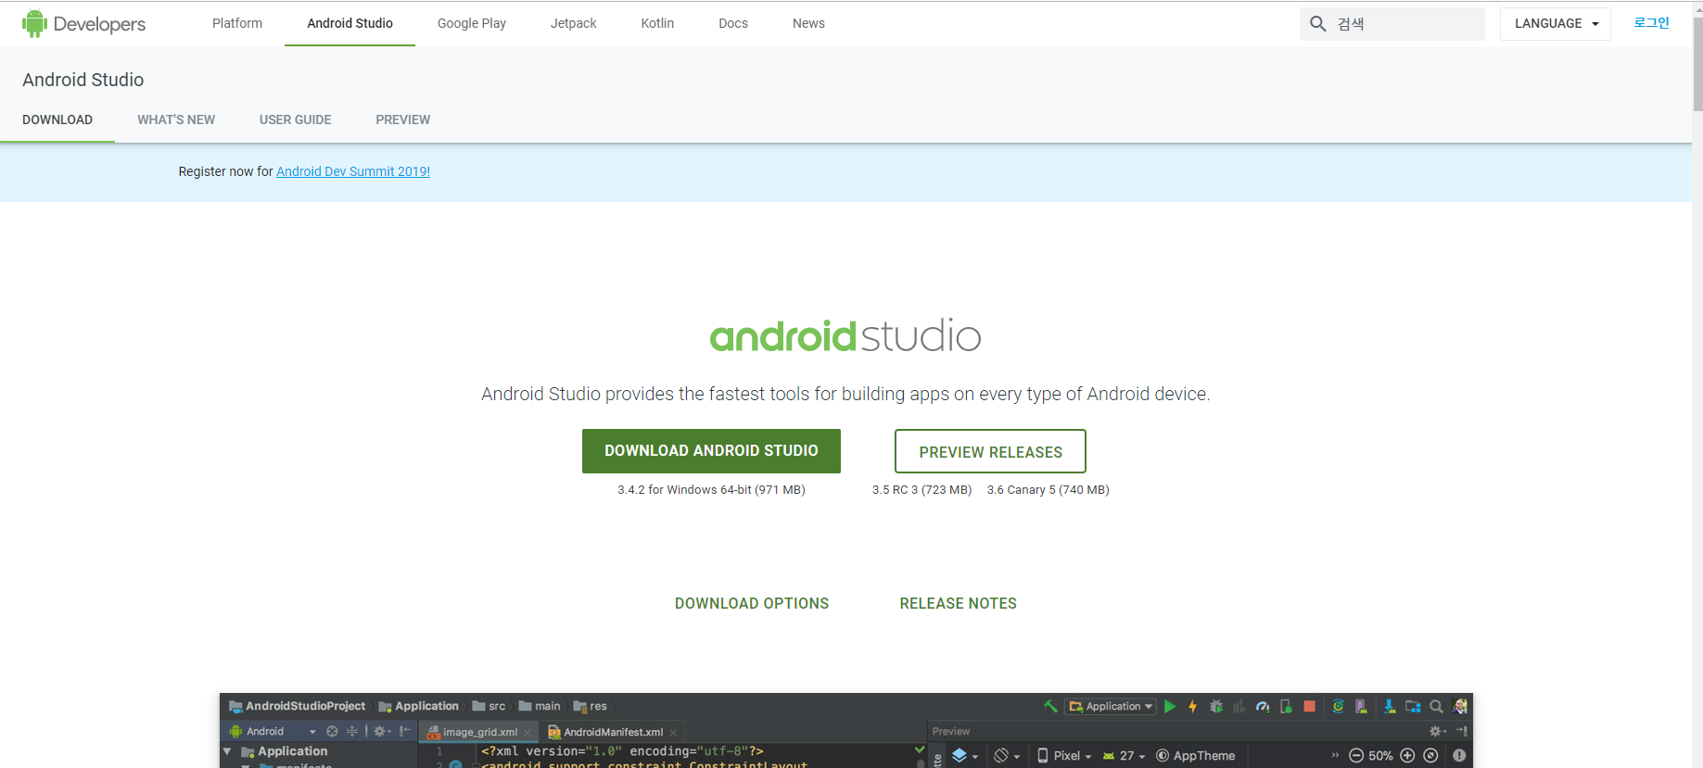
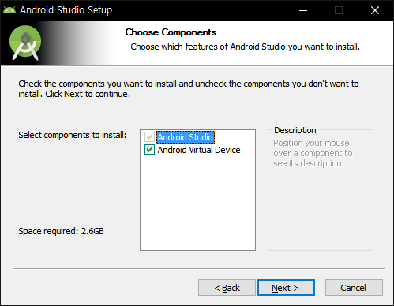
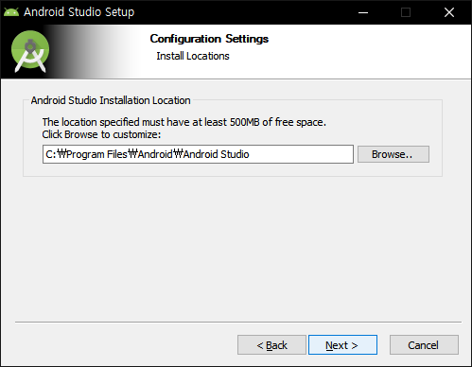
개발환경 준비
안드로이드 스튜디오 설치
안드로이드 웹사이트(https://developer.android.com/studio)에서 안드로이드 스튜디오 최신 버전을 다운로드합니다.
다운로드한 파일을 더블클릭하여 설치를 진행합니다.
설치할 경로를 확인하고 Next 버튼을 누릅니다.

Slide 48
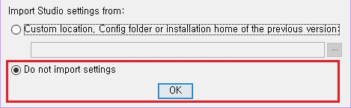
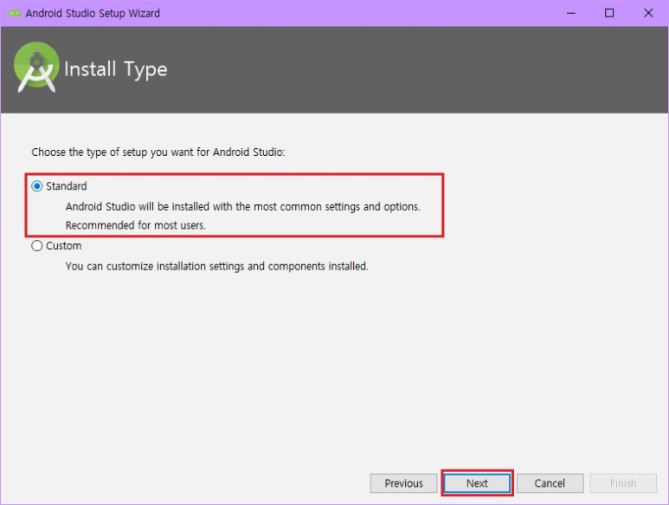
개발환경 준비
안드로이드 스튜디오 설치
설치가 완료되면, 설정을 가져오는 옵션에서 [Do not import settings]를 고르고 OK를 누릅니다.
안드로이드 스튜디오를 실행해서 나오는 선택 화면에서 [Standard]를 선택하고 Next를 누릅니다.

Slide 49
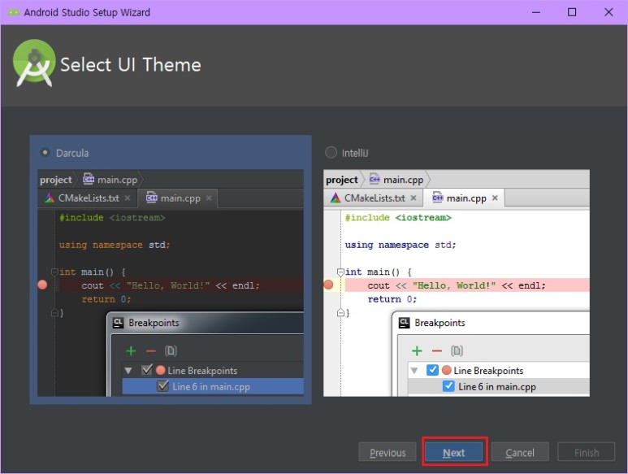
개발환경 준비
안드로이드 스튜디오 설치
UI 선택 화면에서 취향에 따라 테마를 고를 수 있습니다. 편한대로 선택하면 되는데, 교재에서는 Darcula를 사용합니다.
안드로이드 개발을 위한 SDK와 기타 패키지 등을 다운로드합니다. 용량이 크므로 공간이 넉넉하게 남았는지 확인하고 다운로드 하는 걸 잊지 마세요.
마지막으로 에뮬레이터에서 사용할 메모리를 선택합니다. 추천하는 메모리 용량이 있으므로 그대로 선택해도 됩니다.

Slide 50
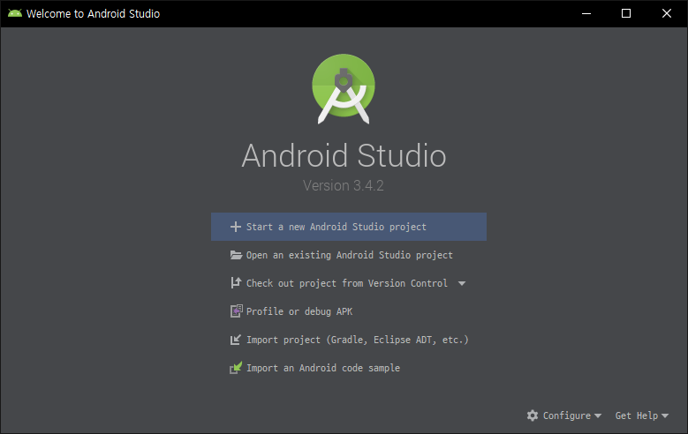
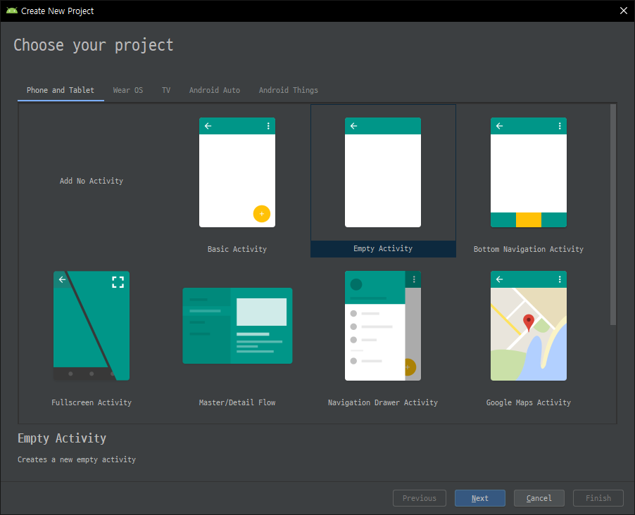
개발환경 준비
프로젝트 생성
[Start a new Android Studio project]를 선택합니다.
기본 템플릿을 선택하는 화면이 나오는데, [Empty Activity] 를 선택하고 [Next]를 눌러줍니다.

Slide 51
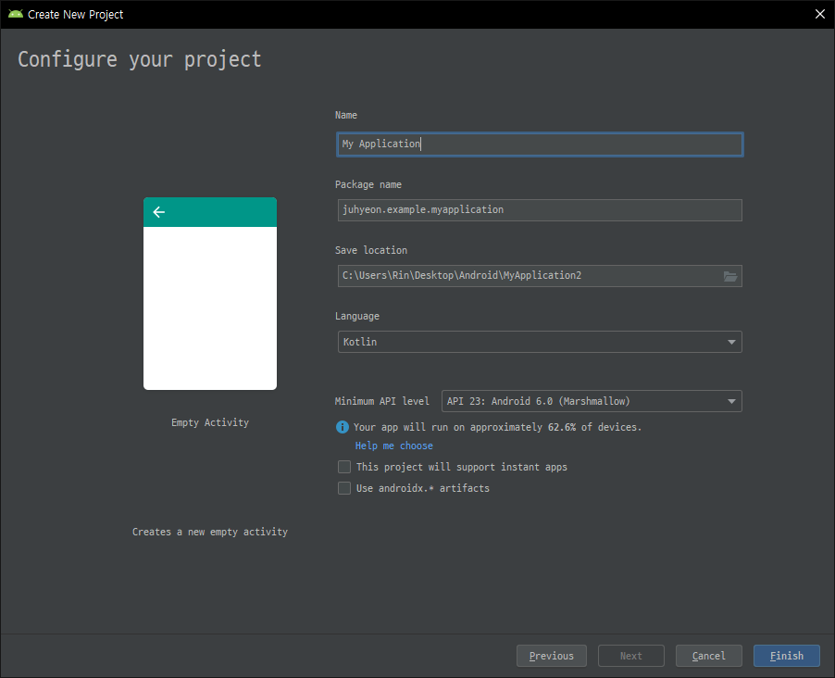
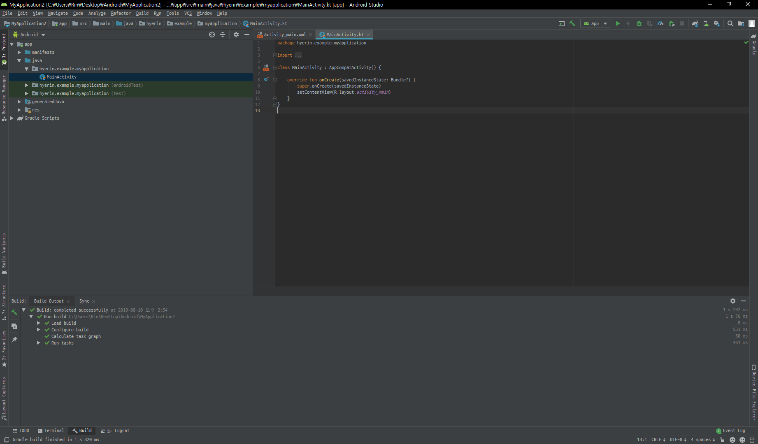
개발환경 준비
프로젝트 생성
프로젝트 이름, 패키지 이름, 경로 등을 확인한 후 [finish]를 눌러 프로젝트 설정을 완료합니다.
프로젝트가 잘 생성되었는지 확인합니다.

Slide 52
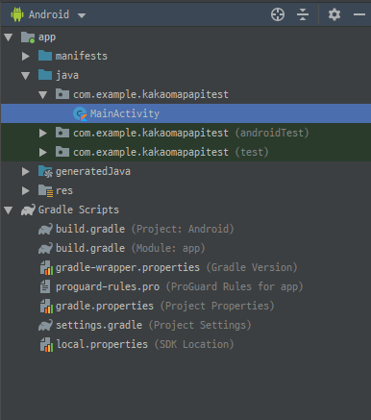
개발환경 준비
Gradle 빌드 파일 이해하기
Gradle이란?
Gradle이란 build tool 입니다.
안드로이드 스튜디오로 프로젝트를 만들면 Gradle이 같이 생성되는데, 이 이유는 안드로이드 스튜디오와 빌드할 때 사용하는 시스템을 독립적으로 사용하기 위함입니다.
말하자면, 안드로이드 스튜디오는 코드의 편집을 담당하고 Gradle이 빌드를 수행합니다.
(가끔 둘 사이의 설정이 동기화 되지 않아 에러가 날 때도 있지만 프로젝트는 더 깔끔하게 관리됩니다.)
apply plugin: ‘com.android.application’
안드로이드 플러그인을 gradle에 적용하겠다고 선언하는 것. 제일 위에 선언되어야 합니다.
android {...}
안드로이드와 관련된 빌드 설정.
compileSdkVersion
앱 컴파일 시 사용할 SDK 버전 설정
defaultConfig {...}
AndroidManifest.xml에서 사용하는 설정들을 변경하고 싶을 때 포함. versionCode나 versionName 등을 수정가능
buildTypes {...}
빌드 타입 종류를 지정한다.
dependencies {...}
의존성 라이브러리 등을 엮어서 컴파일.
코드를 작성하는데 제대로 컴파일이 안 된다면 라이브러리를 명시해주지 않았기 때문일 가능성이 높습니다. 앞으로 자주 사용할 부분.
apply plugin: 'com.android.application'
apply plugin: 'kotlin-android'
apply plugin: 'kotlin-android-extensions'
android {
compileSdkVersion 28
defaultConfig {
applicationId "com.example.kakaomapapitest"
minSdkVersion 23
targetSdkVersion 28
versionCode 1
versionName "1.0"
testInstrumentationRunner "android.support.test.runner.AndroidJUnitRunner"
}
buildTypes {
release {
minifyEnabled false
proguardFiles getDefaultProguardFile('proguard-android-optimize.txt'), 'proguard-rules.pro'
}
}
}
dependencies {
implementation fileTree(dir: 'libs', include: ['*.jar'])
implementation"org.jetbrains.kotlin:kotlin-stdlib-jdk7:$kotlin_version"
implementation 'com.android.support:appcompat-v7:28.0.0'
implementation 'com.android.support.constraint:constraint-layout:1.1.3'
testImplementation 'junit:junit:4.12'
androidTestImplementation 'com.android.support.test:runner:1.0.2'
androidTestImplementation 'com.android.support.test.espresso:espresso-core:3.0.2'
}

Slide 53
개발환경 준비
기본 코드 이해하기
안드로이드 디렉토리 구조
디렉토리 |  |  | 설명
app/ | manifest/ |  | 애플리케이션의 메인 환경 파일인 AndroidManifest.xml 파일 애플리케이션이나 액티비티 및 서비스 설정
 | java/ |  | 애플리케이션의 소스 파일인 MainActivity.kt 파일
 | res/ |  | 각 리소스의 디렉토리
 |  | drawable/ | 그림이나 배경 색상과 같은 리소스
 |  | layout/ | 액티비티에 대한 UI를 정의한 레이아웃 xml 파일
 |  | mipmap/ | 런처를 위한 아이콘 리소스
 |  | values/ | 프로그램에 사용할 색상, 문자열, 스타일 등의 xml 파일

Slide 54
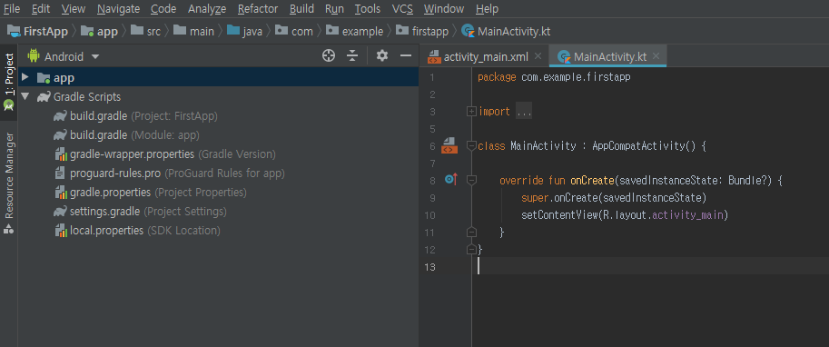
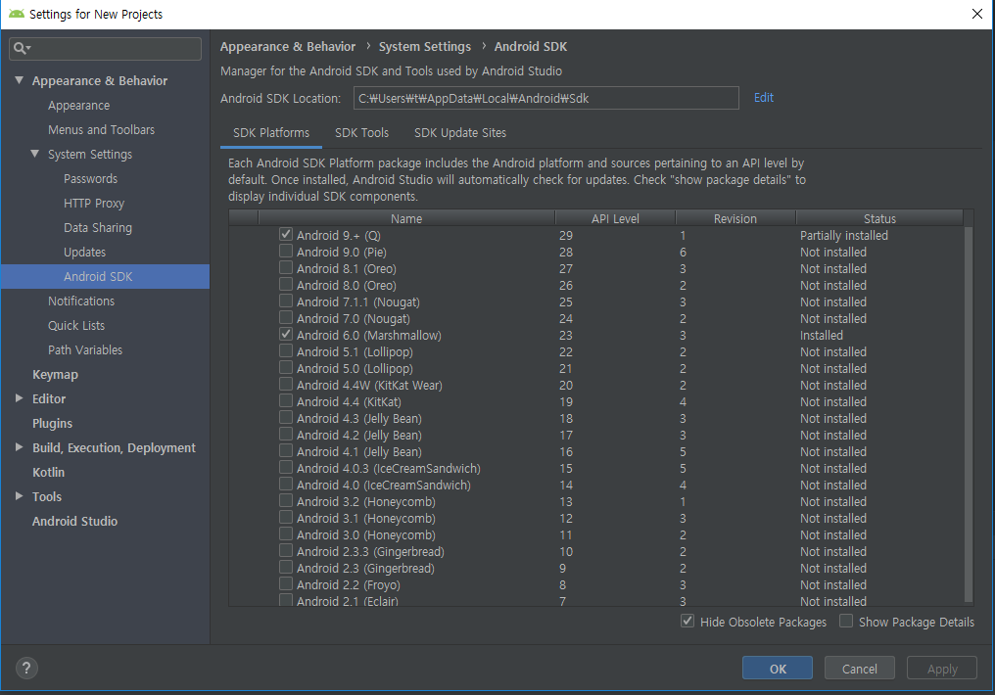
개발환경 준비
프로젝트 실행하기
에뮬레이터로 테스트하기
에뮬레이터 만들기
왼쪽 상단의 Tools를 누른 후 SDK Manager를 클릭합니다.
Show Package Detail에 체크 표시를 해줍니다.

Slide 55
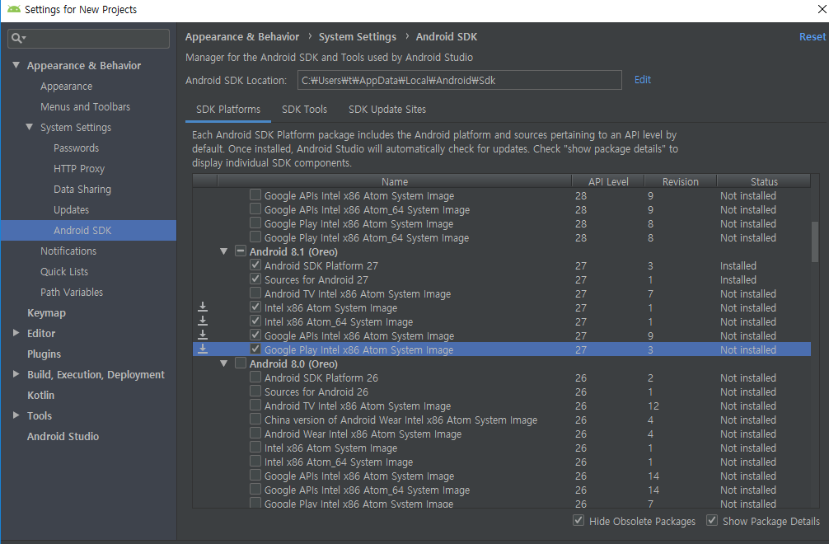
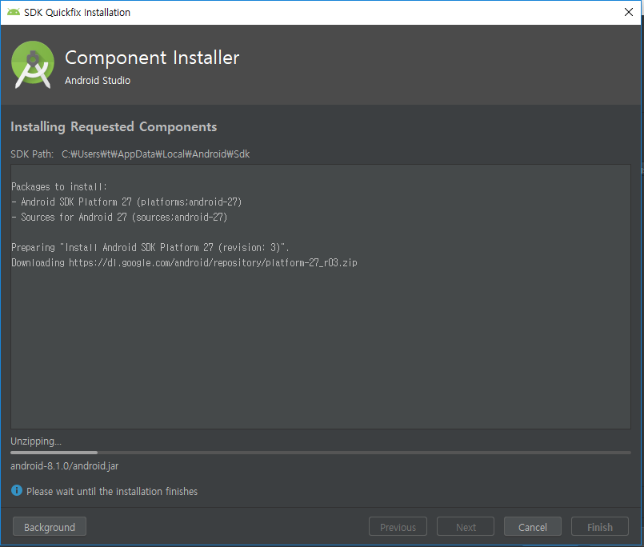
개발환경 준비
프로젝트 실행하기
에뮬레이터로 테스트하기
에뮬레이터 만들기
다음 사진과 같이 Android 8.1 (Oreo) 를 누르고, Tv 가 들어가 있는 것 빼고 모두 체크해줍니다. 그 후 오른쪽 아래의 apply 버튼을 클릭해줍니다.
그러면 아래의 사진과 같이 설치가 진행이 됩니다.

Slide 56
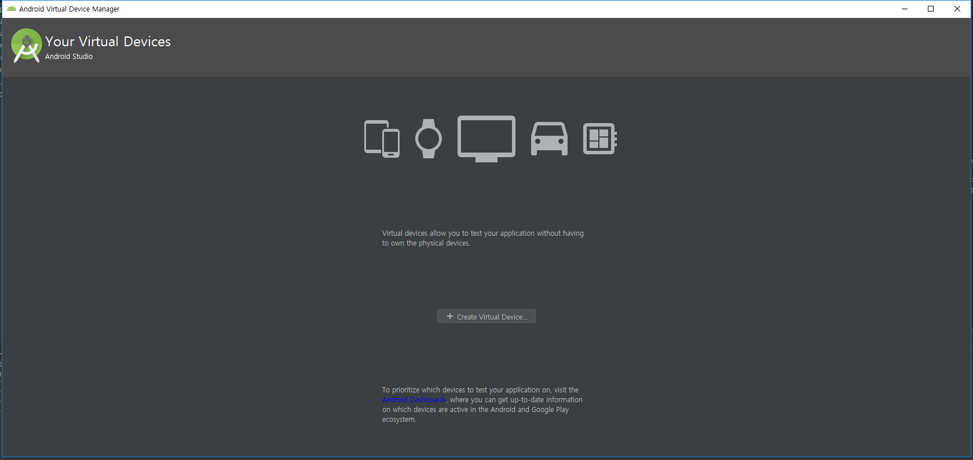
개발환경 준비
프로젝트 실행하기
에뮬레이터로 테스트하기
에뮬레이터 만들기
SDK 설치가 완료가 되면 Tools -> ADV Manager 에 들어가줍니다.
가운데의 Create Virtual Divice 를 눌러줍니다.

Slide 57
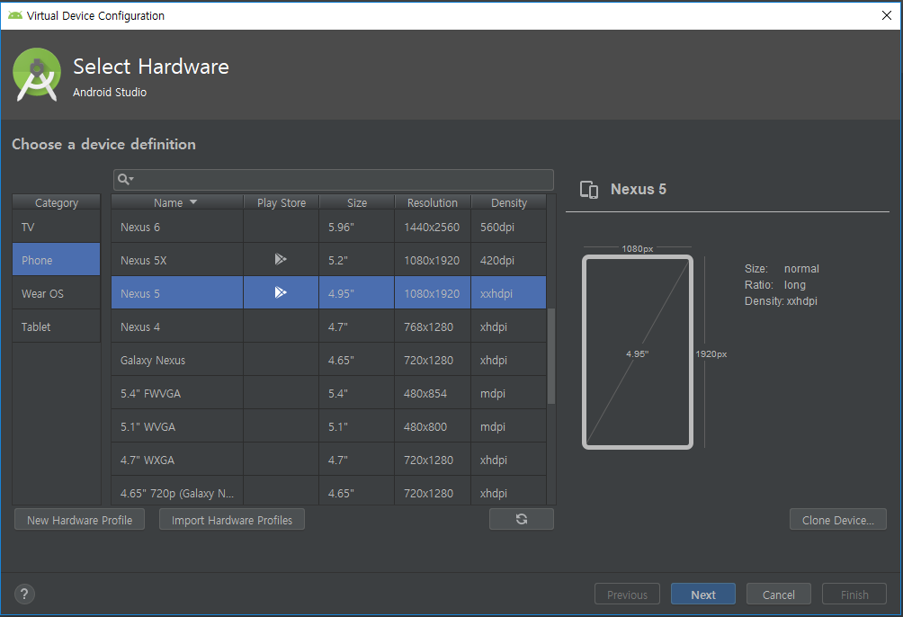
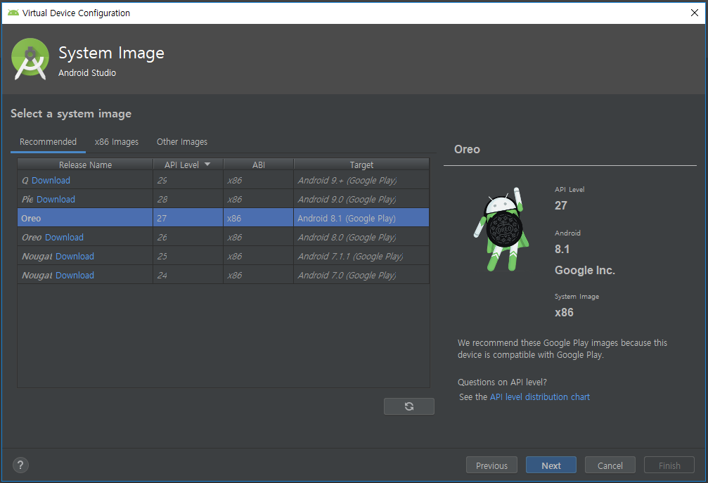
개발환경 준비
프로젝트 실행하기
에뮬레이터로 테스트하기
에뮬레이터 만들기
어떤 기기를 만들지 설정해줍니다. 우리는 가장 많이 쓰이는 Nexus 5를 선택해줍니다.
아까 설치해둔 Oreo 를 누르고 Next 를 눌러주면 설치 완료!

Slide 58
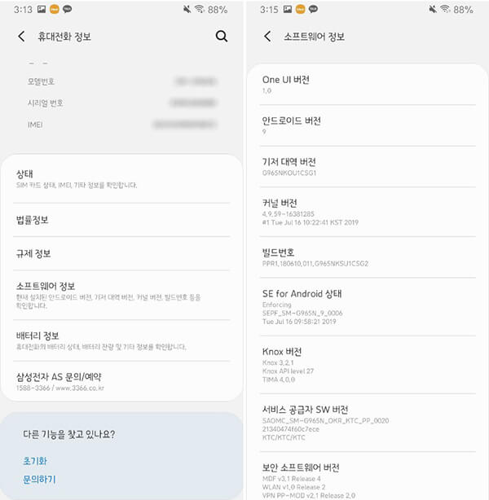
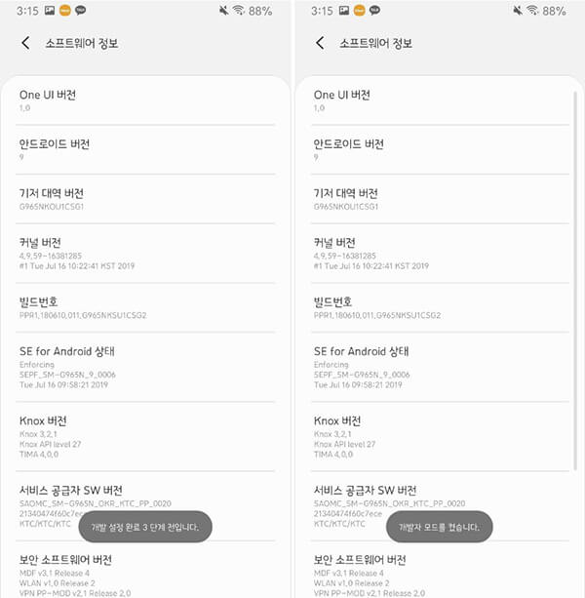
개발환경 준비
프로젝트 실행하기
실제 기기로 테스트하기
안드로이드 기기를 개발자 모드로 설정합니다.
휴대폰 정보 -> 소프트웨어 정보 -> 빌드 번호를 약 8번 정도 터치하면 개발자 모드로 설정됩니다.

Slide 59
코틀린 기본
단원 마무리 문제
안드로이드에서 라이브러리를 추가하고 싶을 때는 gradle 파일의 _______에 의존성을 명시해 주어야 합니다.
AndroidManifest.xml은 ________폴더에 있습니다.
그림 파일은 res의 하위 폴더인 _______ 폴더에 화면 xml 파일은 _______ 폴더에 넣습니다.
dependencies
mainfest
drawable, layout

Slide 60
안드로이드의 4대 구성요소
액티비티(Activity)
액티비티는 쉽게 말해 눈으로 보이는 한 화면을 의미한다.
액티비티는 Activity 클래스를 상속받고 있으며 컴포넌트로 액티비티를 관리하기 위해서는 액티비티가 기본적으로 가지고 있는 생명주기 메소드를 재정의해서 원하는 기능을 구현해야한다.
액티비티 생명주기
액티비티의 생명 주기는 onCreate() -> onStart() -> onResume() -> onPause() -> onStop() -> onDestory() 순으로 실행된다.
메소드 | 설명
onCreate() | 액티비티가 생성될 때 호출되는 메소드
onStart() | 액티비티가 사용자에게 보여지기 바로 직전에 호출됨
onResume() | 액티비티가 사용자와 상호작용하기 바로 직전에 호출됨
onPause() | 다른 액티비티가 보여질 때 데이터 저장이나 쓰레드 중지등을 처리하기 위해 사용되는 메소드
onStop() | 액티비티를 더이상 사용자에게 보여질 일이 없을 때사용하는 메소드
onDestroy() | 액티비티가 소멸될 때 호출됨. 메모리 확보를 위해 액티비티를 제거하고 싶을 때 사용
onRestart() | 액티비티를 멈추었다가 다시 시작하기 바로 직전에 호출됨.

Slide 61
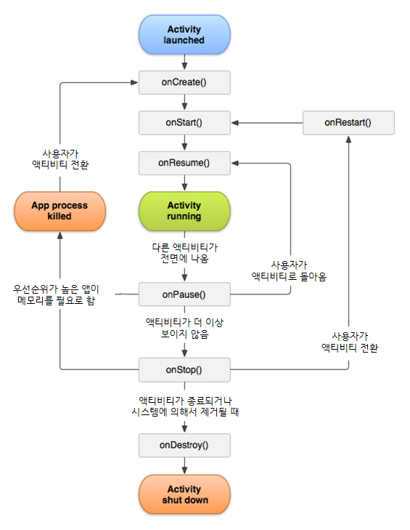
안드로이드의 4대 구성요소
액티비티(Activity)

Slide 62
안드로이드의 4대 구성요소
서비스(Service)
특정 액티비티와 관계에서 백그라운드에서 실행되는 컴포넌트이다. 현재 동작중인 화면과 관계없이 지속적으로 장시간 동작해야하는 기능이 있다면 서비스에 구현하여야 한다. 서비스로 동작하게 하고 싶다면, service 를 상속받게 한 후 생명주기 메소드를 재정의하여 원하는 기능을 구현하면 된다.
방송수신자(Broadcast Reciever)
배터리 부족, 언어 설정 , sms 수신 등에 반응하는 컴포넌트로, 사용자 인터페이스를 가지고 있지 않다. 액티비티나 서비스와 마찬가지로 브로드캐스트 리시버를 사용하고 싶다면 Broadcast Receiver 를 상속하여 사용한다.
콘텐트 제공자(Content Provider)
콘텐트 제공자는 애플리케이션 간의 데이터 공유를 위해 표준화된 인터페이스를 제공하는 컴포넌트로 콘텐트 프로바이더가 제공하는 실제 데이터는 파일 시스템이나 데이터베이스 등에 있을 수 있다.
Notes:
한글번역 말고 그냥 영어로만하는게 어떤가요? 괜히 한글로 바꾸니 어색한감도 있습니다.

Slide 63
4대 구성요소 외 요소
인텐트(Intent)
안드로이드 앱 개발을 할 때에는 화면간 이동과 화면간 데이터 전달이 무척이나 빈번하고 중요하게 발생하는데 페이지 전환과 페이지 간의 데이터 전달을 할 때 intent 를 사용합니다. 인텐트는 앱 컴포넌트가 무엇을 할 건지를 담는 메세지통이라고 보면 됩니다.
뷰(View)
어플리케이션에서 눈으로 보이는 모든 것을 의미함. 버튼, 이미지 , 테이블 등등 눈에 보이는 모든 것들의 최고 상위 클래스가 “View” 클래스임.
액티비티 위에 View 들이 배치되기 때문에 사용자의 입장에서는 뷰가 가장 앞에서 보임.
프래그먼트(Fragment)
한 화면에 보여질 내용을 결정하는 것은 액티비티입니다. 기술이 발전하면서 화면이 커짐에 따라 하나의 디스플레이 안에서 다양한 화면 요소를 보여줄 필요성이 생기게 되었습니다. 프래그먼트는 한 액티비티에서 여러 개의 화면을 가질 수 있도록 고안된 개념입니다.
퍼미션(Permission)
인스타그램이나 다양한 앱을 설치하고 사용할 때 “인스타그램에 카메라 권한을 허용하시겠습니까?” 라는 알림을 보신 적이 있나요?
안드로이드에서 앱을 만들 때 우리는 우리는 사용자의 기기에 접근하여 일부 기능을 사용할 때에 사용자의 기능을 받아야만 사용할 수 있게 되어 있습니다. 권한을 사용하기 위해서는 AndroidManifest.xml 파일에 반드시 명시해야합니다

Slide 64
안드로이드 코딩규칙
이름지정하기
함수나 변수의 이름을 지을 때에는 소문자로 시작하는 카멜 표기법을 사용하기로 합니다.
클래스나 인터페이스 선언과 같은 경우에는 대문자로 시작하는 파스칼 표기법의 이름을 사용합니다.
상수를 쓸 때에는 대문자로 써줍니다. ex) const val PI = 3.14f
언더스코어(_)는 읽기 좋은 정도로만 사용하고 되도록 사용하지 않는 걸로 합니다.
판단문의 괄호
if (string.isEmpty()) return // 이와 같은 단일 표현식은 한줄에 구성된다.
아래 줄에 쓸 때에는 항상 중괄호를 사용한다.
xml 리소스의 id
when(value){ //필요시 이렇게 중괄호 사용 가능
0 -> return
}
뷰 요소 | 접두사
TextView | <layout_name>_tv_
ImageView | <layout_name>_img_
Button | <layout_name>_button_
RecylerView | <layout_name>_recycleview_
EditText | <layout_name>_edittext_
Activity | activity_
Fragment | fragment_
Dialog | dialog_
AdapterViewItem | item_
Menu | menu_

Slide 65
코틀린 기본
단원 마무리 문제
안드로이드의 4대 구성 요소는?
다음 액티비티 생명 주기에 대한 설명 중 옳지 않은 것은?
onCreate() : 액티비티가 생성될 때 호출되는 메소드
onStop() : 액티비티를 멈추었다가 다시 시작하기 바로 직전에 호출됨.
onDestroy() : 액티비티가 소멸될 때 호출됨. 메모리 확보를 위해 액티비티를 제거하고 싶을 때 사용
onPause() : 다른 액티비티가 보여질 때 데이터 저장이나 쓰레드 중지등을 처리하기 위해 사용되는 메소드
지속적으로 장시간 동작해야하는 기능은 ____에 구현해야 한다.
페이지 전환과 페이지 간의 데이터 전달을 할 때 ____를 사용합니다.
권한을 사용하기 위해서는 _______파일에 반드시 명시해야합니다
액티비티, 서비스, 방송 수신자, 콘텐츠 제공자
②, 설명에 대한 것은 onRestart()이다. onStop()은 액티비티를 더이상 사용자에게 보여질 일이 없을 때 사용하는 메소드이다.
서비스
인텐트
AndroidManifest.xml

Slide 66
UI 기본 개념 및 응용
사용자 인터페이스(UI) 이해하기
뷰(View)란?
위젯이라고도 합니다. 뷰는 화면을 구성할 때 사용되는 텍스트뷰, 이미지뷰, 버튼 등을 말합니다.
xml 파일 안에서 태그 형식(< />, <> </ >)으로 이루어져 있으며, 태그로 이루어진 것들은 다양한 속성을 가지고 있습니다.
코드에서 메소드로 값을 변경할 수 있으며, 기본 메소드들은 다음과 같습니다.
위젯 | 하는 일 | 대표적인 속성
TextView | 문자(텍스트)를 화면에 보여준다. | text : 화면에 보여지는 문자열 설정 textColor : 문자의 색상을 설정 textSize : 문자의 크기 설정
Button | 터치하거나 눌렀을 때 원하는 동작을 설정 | id : 버튼에 고유한 id 지정
EditText | 사용자로부터 문자나 숫자를 입력을 받을 때 사용 | hint : 안내 문자 표시
ImageView | 이미지를 화면에 표시 | src : 보여줄 이미지를 지정
ImageButton | 그림으로 된 버튼을 사용할 경우 | src
RadioButton | 여러 개 중 1개를 선택할 경우 사용된다. RadioGroup 태그 안에 적어야 한다. | text, id

Slide 67
UI 기본 개념 및 응용
레이아웃 이해
선형 레이아웃(Linear Layout)
기본 익히기
레이아웃(Layout)이란 화면을 구성하는 요소들을 담아두는 그룹입니다.
자주 사용하는 레이아웃에는 선형 레이아웃(Linear Layout), 상대 레이아웃(Relative Layout), 프레임 레이아웃(Frame Layout) 등이 있습니다.
보통은 선형 레이아웃을 많이 사용합니다.
<?xml version="1.0" encoding="utf-8"?>
<LinearLayout
xmlns:android="http://schemas.android.com/apk/res/android"
xmlns:app="http://schemas.android.com/apk/res-auto"
xmlns:tools="http://schemas.android.com/tools"
android:layout_width="match_parent"
android:layout_height="match_parent"
android:orientation="horizontal"
tools:context=".MainActivity">
<Button
android:text="button1"
android:layout_width="wrap_content"
android:layout_height="wrap_content"/>
<Button
android:text="button2"
android:layout_width="wrap_content"
android:layout_height="wrap_content"/>
<Button
android:layout_width="wrap_content"
android:layout_height="wrap_content"/>
</LinearLayout>
<LinearLayout 으로 태그를 열어서 </LinearLayout>으로 태그를 닫습니다. 사이에 레이아웃 안에 배치할 태그들을 적습니다.
속성 | 속성값 | 기능
orientation | vertical horizontal | 세로로 정렬하여 배치한다. 가로로 정렬하여 배치한다.
layout_width | wrap_content match_parent | 내용의 크기만큼 크기가 자동으로 결정된다. 부모의 크기에 맞춘다.
layout_height

Slide 68
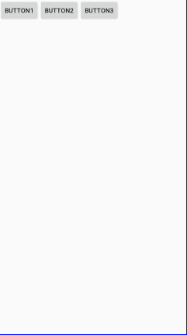
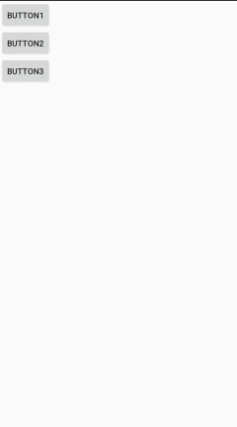
UI 기본 개념 및 응용
레이아웃 이해
선형 레이아웃(Linear Layout)
기본 익히기
orientation 속성에 따른 배치
horizontal |  | vertical

Slide 69
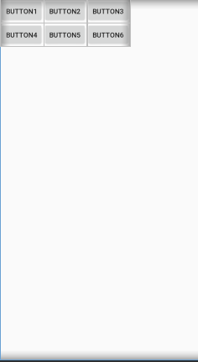
UI 기본 개념 및 응용
레이아웃 이해
선형 레이아웃(Linear Layout)
응용하기
바둑판 모양으로 버튼 배치하기
참고 : LinearLayout 안에 LinearLayout을 넣을 수 있다.

Slide 70
UI 기본 개념 및 응용
레이아웃 이해
선형 레이아웃(Linear Layout)
응용하기
바둑판 모양으로 버튼 배치하기
<?xml version="1.0" encoding="utf-8"?>
<LinearLayout
xmlns:android="http://schemas.android.com/apk/res/android"
xmlns:app="http://schemas.android.com/apk/res-auto"
xmlns:tools="http://schemas.android.com/tools"
android:layout_width="match_parent"
android:layout_height="match_parent"
android:orientation="vertical"
tools:context=".MainActivity">
<LinearLayout
android:orientation="horizontal"
android:layout_width="wrap_content"
android:layout_height="wrap_content">
<Button
android:text="button1"
android:layout_width="wrap_content"
android:layout_height="wrap_content"/>
<Button
android:text="button2"
android:layout_width="wrap_content"
android:layout_height="wrap_content"/>
<Button
android:text="button3"
android:layout_width="wrap_content"
android:layout_height="wrap_content"/>
</LinearLayout>
<LinearLayout
android:orientation="horizontal"
android:layout_width="wrap_content"
android:layout_height="wrap_content">
<Button
android:text="button4"
android:layout_width="wrap_content"
android:layout_height="wrap_content"/>
<Button
android:text="button5"
android:layout_width="wrap_content"
android:layout_height="wrap_content"/>
<Button
android:text="button6"
android:layout_width="wrap_content"
android:layout_height="wrap_content"/>
</LinearLayout>
</LinearLayout>
vertical 선형 레이아웃을 부모로 하는 horizontal 선형 레이아웃 두 개를 선언하여 그 사이에 버튼을 3개씩 배치합니다.

Slide 71
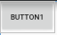
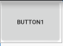
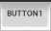
UI 기본 개념 및 응용
레이아웃 이해
선형 레이아웃(Linear Layout)
응용하기
패딩(padding)
패딩(padding)이란, 뷰 안에 표시되는 텍스트와 이미지의 여백을 의미합니다.
지금까지는 기본으로 버튼을 만들었는데, 지금부터 간격을 조정해봅시다.
속성 | 속성값 | 이미지
padding 없음 | X
padding | 20dp
 | 40dp
paddingLeft | 20dp
paddingRight
paddingTop
paddingBottom

Slide 72
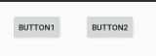
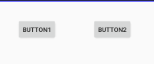
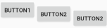
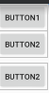
UI 기본 개념 및 응용
레이아웃 이해
선형 레이아웃(Linear Layout)
응용하기
layout_margin
뷰의 바깥부분, 즉 뷰 사이의 간격에 영향을 주는 속성입니다.
속성 | 속성값 | 이미지
layout_margin 없음 | X
layout_margin | 20dp
 | 40dp
layout_marginLeft | 10dp, 20dp, 30dp
layout_marginRight | 20dp, 10dp
layout_marginTop | 0dp, 10dp, 20dp
layout_marginBottom | 0dp, 10dp

Slide 73
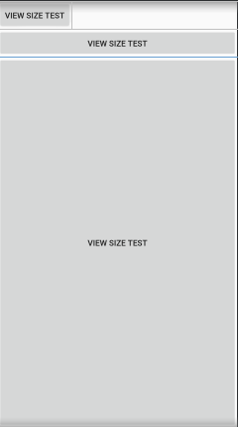
UI 기본 개념 및 응용
레이아웃 이해
선형 레이아웃(Linear Layout)
응용하기
layout_width, layout_height
뷰의 크기를 설정하는 속성입니다.
각 뷰에서 꼭 필요해서, 둘 중 하나라도 없으면 뷰가 제대로 만들어지지 않기 때문에 빼고 작성하지 않도록 주의합시다.
속성값 | 설명
match_parent | 부모의 크기에 맞춘다.
wrap_content | 뷰 내용물의 크기에 맞추어 가로와 세로의 크기가 결정된다.
layout_width=”wrap_content”
layout_height=”wrap_content”
layout_width=”match_patent”
layout_height=”wrap_content”
layout_width=”match_parent”
layout_height=”match_parent”
뷰의 크기 단위(dp, sp)
안드로이드에서는 크기의 단위로 보통 dp와 sp를 많이 사용합니다. 뷰의 크기를 지정하는 속성에 모두 사용할 수 있습니다.
dp는 밀도 독립적 픽셀(Density-independent Pixels)의 약자로, 보통 UI에서 위치나 크기 등을 지정할 때 많이 사용합니다. 어떤 안드로이드 기기에서도 똑같은 크기로 보여집니다.
sp : 배율 독립적 픽셀(Scale-independent Pixels)의 약자입니다. 보통 텍스트의 크기를 지정할 때 많이 사용합니다. 안드로이드 기기의 화면 크기에 따라 같은 sp여도 크기가 다르게 보일 수 있습니다.
간단히 말하면, dp는 고정된 크기, sp는 비율로 정한 크기라고 생각하면 됩니다.
px도 있는데, 픽셀(pixel)의 약자입니다. 안드로이드 기기의 DPI(Dots per inch)가 높으면 이미지가 작아지기 때문에 권장하지 않습니다. 그래도 dp와 sp의 기준이 되기 때문에 알아는 두세요.

Slide 74
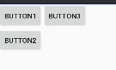
UI 기본 개념 및 응용
레이아웃 이해
상대 레이아웃(RelativeLayout)
뷰 간의 관계를 정의하여 뷰의 위치를 배치하는 레이아웃입니다. 이미 존재하는 뷰를 대상으로 새로운 뷰의 위치를 정하기 때문에 기준으로 정할 뷰에는 id값이 필요합니다.
속성 | 설명
layout_above | 기준 뷰의 위에 배치한다.
layout_below | 기준 뷰의 아래에 배치한다.
layout_toLeftOf | 기준 뷰의 왼쪽에 배치한다.
layout_toRightOf | 기준 뷰의 오른쪽에 배치한다.
layout_alignTop | 기준 뷰의 상단 가장자리에 맞춰 배치한다.
layout_alignBottom | 기준 뷰의 하단 가장자리에 맞춰 배치한다.
layout_alignLeft | 기준 뷰의 왼쪽 가장자리에 맞춰 배치한다.
layout_alignRight | 기준 뷰의 오른쪽 가장자리에 맞춰 배치한다.
id = btn1
id = btn3
id = btn2
btn2 버튼이 오른쪽에 오도록 layout_toRightOf 속성을 이용해서 배치한다. button2 버튼을 바로 오른쪽으로 오게 하려면 layout_below = “@id/btn1”을 추가한다.

Slide 75
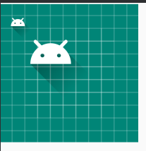
UI 기본 개념 및 응용
레이아웃 이해
프레임 레이아웃(FrameLayout)
왼쪽 상단을 기준으로 뷰들을 겹쳐서 쌓아놓는 레이아웃이다.
이미지 3개를 만들고 FrameLayout 안에 넣는 프로그램을 만들어보자.
<?xml version="1.0" encoding="utf-8"?>
<FrameLayout
xmlns:android="http://schemas.android.com/apk/res/android"
xmlns:app="http://schemas.android.com/apk/res-auto"
xmlns:tools="http://schemas.android.com/tools"
android:layout_width="match_parent"
android:layout_height="match_parent"
android:orientation="vertical"
tools:context=".MainActivity">
<ImageView
android:src="@drawable/ic_launcher_background"
android:layout_width="333dp"
android:layout_height="339dp"/>
<ImageView
android:src="@drawable/ic_launcher_foreground"
android:layout_width="242dp"
android:layout_height="250dp"/>
<ImageView
android:src="@drawable/ic_launcher_foreground"
android:layout_width="83dp"
android:layout_height="97dp"/>
</FrameLayout>

Slide 76
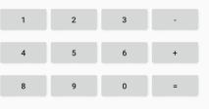
UI 기본 개념 및 응용
레이아웃 이해
테이블 레이아웃(TableLayout)
각 뷰들을 열과 행을 갖는 테이블 형식으로 배치할 수 있는 뷰입니다. <TableRow>...</TableRow>의 개수가 행의 개수가 되고, <TableRow> 태그 안에 있는 뷰의 개수가 열의 개수가 됩니다.
다음 계산기 화면을 테이블 레이아웃으로 만들어보자.

Slide 77
UI 기본 개념 및 응용
레이아웃 이해
테이블 레이아웃(TableLayout)
<?xml version="1.0" encoding="utf-8"?>
<TableLayout
xmlns:android="http://schemas.android.com/apk/res/android"
xmlns:app="http://schemas.android.com/apk/res-auto"
xmlns:tools="http://schemas.android.com/tools"
android:layout_width="match_parent"
android:layout_height="match_parent"
android:orientation="vertical"
tools:context=".MainActivity">
<TableRow
android:layout_width="match_parent"
android:layout_height="wrap_content">
<Button
android:layout_width="wrap_content"
android:layout_height="wrap_content"
android:layout_marginTop="10dp"
android:text="1"/>
<Button
android:layout_width="wrap_content"
android:layout_height="wrap_content"
android:layout_marginTop="10dp"
android:text="2"/>
<Button
android:layout_width="wrap_content"
android:layout_height="wrap_content"
android:layout_marginTop="10dp"
android:text="3"/>
<Button
android:layout_width="wrap_content"
android:layout_height="wrap_content"
android:layout_marginTop="10dp"
android:text="-"/>
</TableRow>
<TableRow
android:layout_width="match_parent"
android:layout_height="wrap_content">
<Button
android:layout_width="wrap_content"
android:layout_height="wrap_content"
android:layout_marginTop="10dp"
android:text="4"/>
<Button
android:layout_width="wrap_content"
android:layout_height="wrap_content"
android:layout_marginTop="10dp"
android:text="5"/>
<Button
android:layout_width="wrap_content"
android:layout_height="wrap_content"
android:layout_marginTop="10dp"
android:text="6"/>
<Button
android:layout_width="wrap_content"
android:layout_height="wrap_content"
android:layout_marginTop="10dp"
android:text="+"/>
</TableRow>
<TableRow
android:layout_width="match_parent"
android:layout_height="wrap_content">
<Button
android:layout_width="wrap_content"
android:layout_height="wrap_content"
android:layout_marginTop="10dp"
android:text="8"/>
<Button
android:layout_width="wrap_content"
android:layout_height="wrap_content"
android:layout_marginTop="10dp"
android:text="9"/>
<Button
android:layout_width="wrap_content"
android:layout_height="wrap_content"
android:layout_marginTop="10dp"
android:text="0"/>
<Button
android:layout_width="wrap_content"
android:layout_height="wrap_content"
android:layout_marginTop="10dp"
android:text="="/>
</TableRow>
</TableLayout>

Slide 78
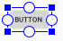
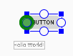
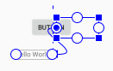
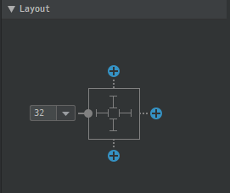
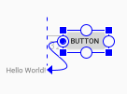
UI 기본 개념 및 응용
레이아웃 이해
ConstraintLayout
ConstraintLayout은 RelativeLayout과 비슷한데, 가장 큰 장점은 Infer Constraints 기능을 통해 레이아웃에 배치된 뷰들을 쉽게 관계 지정할 수 있습니다.
(1) Handle
(2) Side Handle
왼쪽 Side Handle을 클릭합니다.
왼쪽 Side Handle을 클릭한 후 드래그하여 “Hello World!” TextView의 오른쪽에 연결합니다.
Properties에서 텍스트 뷰와 버튼의 여백을 조절할 수 있습니다.
 | Resize Handle | 위젯 크기를 조정한다.
 | Side Handle | 가로 및 세로 축의 정렬 기준을 설정한다. 세로축은 세로축끼리, 가로축은 가로축끼리 연결해야 한다.

Slide 79
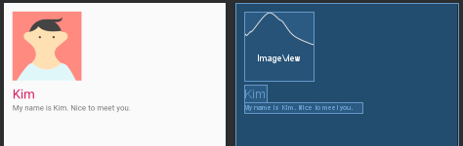
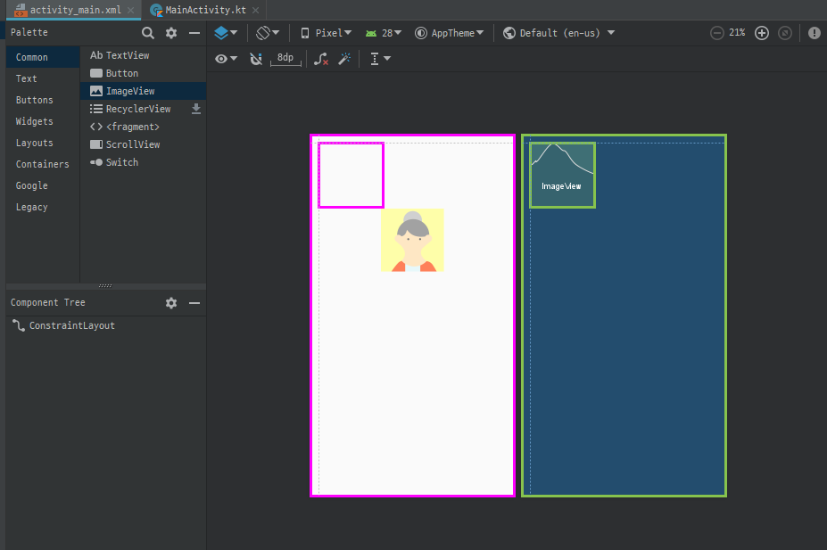
UI 기본 개념 및 응용
레이아웃 이해
ConstraintLayout 응용하기
간단하게 사진과 글을 보여주는 앱을 제작해보자.
왼쪽 컴포넌트 팔레트에서 ImageView를 끌어다 추가합니다.

Slide 80
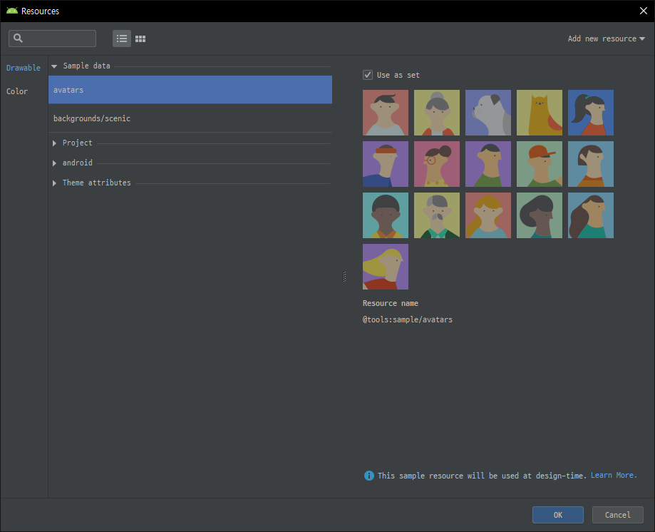
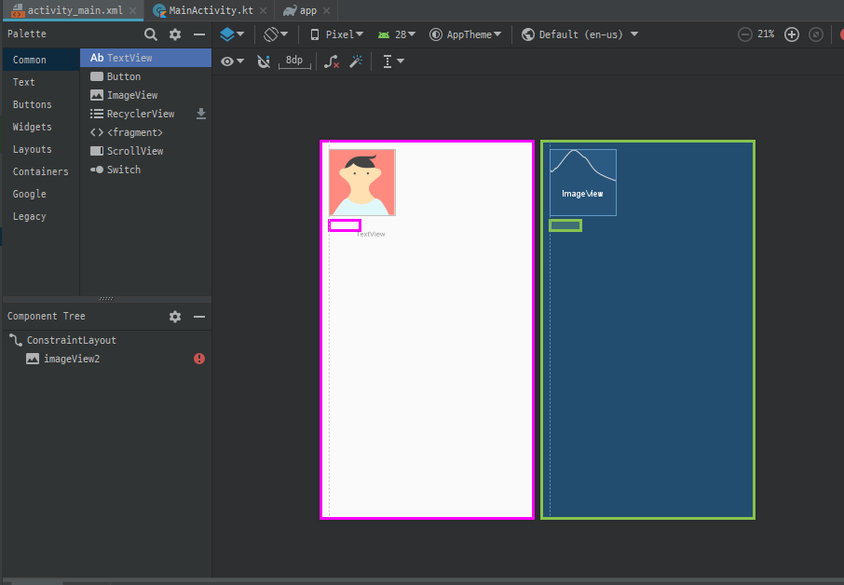
UI 기본 개념 및 응용
레이아웃 이해
ConstraintLayout 응용하기
간단하게 사진과 글을 보여주는 앱을 제작해보자.
추가할 때 나오는 기본 이미지창에서 아바타를 골라줍니다.
TextView를 드래그해서 ImageView의 밑에 놓습니다.

Slide 81
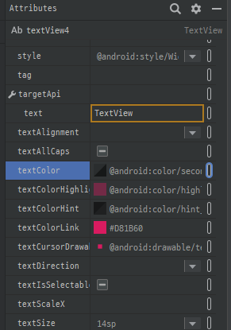
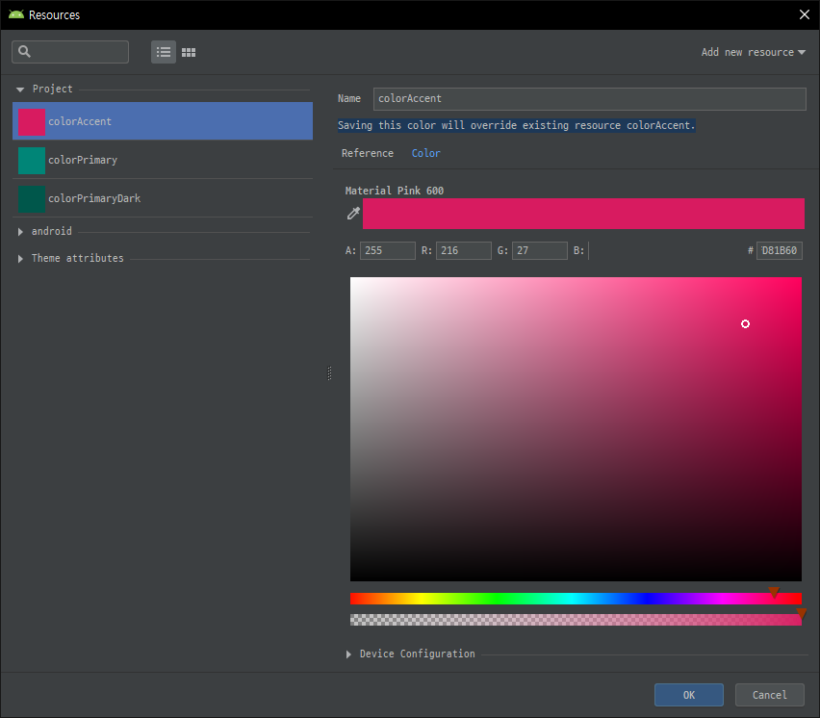
UI 기본 개념 및 응용
레이아웃 이해
ConstraintLayout 응용하기
간단하게 사진과 글을 보여주는 앱을 제작해보자.
textColor를 선택하고 색을 colorAccent로 수정합니다.

Slide 82
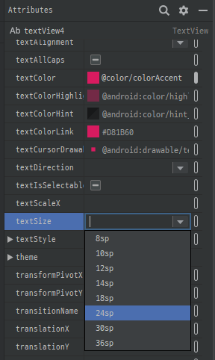
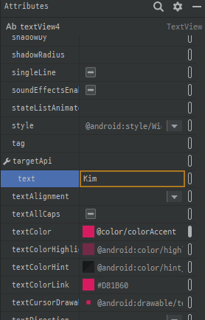
UI 기본 개념 및 응용
레이아웃 이해
ConstraintLayout 응용하기
간단하게 사진과 글을 보여주는 앱을 제작해보자.
textSize를 24sp로 수정합니다.
text를 선택하고 이름을 적어줍니다.

Slide 83



UI 기본 개념 및 응용
레이아웃 이해
ConstraintLayout 응용하기
간단하게 사진과 글을 보여주는 앱을 제작해보자.
textView 하나를 더 추가합니다.
속성에서 text를 선택하고 소개 문구를 적어줍시다.

Slide 84


UI 기본 개념 및 응용
레이아웃 이해
ConstraintLayout 응용하기
간단하게 사진과 글을 보여주는 앱을 제작해보자.
마지막으로 배치된 뷰의 상태를 기준으로 관계를 설정해줍니다.
내용을 추가하거나, 크기를 조절해서 원하는대로 만들어봅시다.

Slide 85
UI 기본 개념 및 응용
이벤트 처리하기
뷰 클래스 상속 받아서 처리하기
View 클래스는 안드로이드에서 사용자와 기기가 상호작용하는데 사용하는 클래스입니다.
View 클래스에는 이벤트(터치, 드래그 등)가 발생하면 자동으로 호출되는 콜백 메소드를 가지고 있는데, 예를 들면 사용자가 화면을 터치하면 onTouchEvent 메소드가 자동으로 호출됩니다.
화면을 터치했을 때 알림 메시지 띄우기
콜백 메소드 | 설명
onKeyDown(int, KeyEvent) | Key를 눌렀을 때 호출
onKeyUp(int, KeyEvent) | Key에서 손을 뗐을 때 호출
onTrackballEvent(MotionEvent) | 트랙볼(예: 조이스틱) 모션 이벤트 시 호출
onTouchEvent(MotionEvent) | 화면을 터치했을 때 호출
import android.content.Context
import android.support.v7.app.AppCompatActivity
import android.os.Bundle
import android.view.MotionEvent
import android.view.View
import android.widget.Toast
class MainActivity : AppCompatActivity() {
override fun onCreate(savedInstanceState: Bundle?) {
super.onCreate(savedInstanceState)
val myView = MyView(this)
setContentView(myView)
}
inner class MyView(context: Context): View(context){
override fun onTouchEvent(event: MotionEvent?): Boolean {
Toast.makeText(this@MainActivity, "화면 터치했음!", Toast.LENGTH_LONG).show()
return false
}
}
}
Toast 클래스
토스트(Toast)는 사용자에게 짧은 메시지 형식으로 정보를 전달하는 팝업을 말합니다. 보통 안드로이드 기기 아래쪽 중간에 짧게 보여주고 시간이 지나면 자동으로 사라집니다.
Toast.makeText(현재 Context 정보, 보여줄 텍스트, 보여줄 길이).show()
주의 : show 함수가 없으면 화면에 토스트 메시지가 보여지지 않습니다.

Slide 86
UI 기본 개념 및 응용
이벤트 처리하기
리스너 인터페이스 구현
리스너(listener)는 듣고 있다는 의미로, 이벤트가 발생하면 자동으로 콜백 메소드를 호출합니다. 이런 인터페이스들을 이벤트 리스너라고 합니다.
버튼을 터치했을 때 알림 메시지 띄우기
import android.support.v7.app.AppCompatActivity
import android.os.Bundle
import android.view.View
import android.widget.Toast
import kotlinx.android.synthetic.main.activity_main.*
class MainActivity : AppCompatActivity() {
override fun onCreate(savedInstanceState: Bundle?) {
super.onCreate(savedInstanceState)
setContentView(R.layout.activity_main)
val myListener = MyListener()
btn1.setOnClickListener(myListener)
}
inner class MyListener: View.OnClickListener{
override fun onClick(v: View?) {
Toast.makeText(this@MainActivity, "리스너 인터페이스로 구현", Toast.LENGTH_LONG).show()
}
}
}

Slide 87
UI 기본 개념 및 응용
이벤트 처리하기
무명 클래스로 처리하기
리스너 인터페이스를 구현하기 위해 클래스를 새로 만드는 과정은 번거롭고 코드가 복잡해질 가능성이 있습니다. 특히 단순히 토스트 메시지를 출력하기만 하는 리스너라면 클래스를 새로 만들 이유가 없습니다.
이럴 때 우리는 무명 클래스를 사용합니다.
무명 클래스란 말 그대로 이름이 없는 클래스로, 클래스의 선언과 객체 생성을 동시에 하여 리스너 객체를 등록해주는 방법입니다.
버튼을 터치했을 때 알림 메시지 띄우기
실제로 객체가 만들었다기보다는 실행할 메소드만 적어주었지만, 내부적으로는 OnClickListener 객체가 만들어져 등록됩니다.
import android.support.v7.app.AppCompatActivity
import android.os.Bundle
import android.widget.Toast
import kotlinx.android.synthetic.main.activity_main.*
class MainActivity : AppCompatActivity() {
override fun onCreate(savedInstanceState: Bundle?) {
super.onCreate(savedInstanceState)
setContentView(R.layout.activity_main)
btn1.setOnClickListener {
Toast.makeText(this, "무명 클래스 구현", Toast.LENGTH_LONG).show()
}
}
}

Slide 88
UI 기본 개념 및 응용
이벤트 처리하기
onClick 속성 이용하기
그럼 버튼 마다 각각 리스너 객체를 등록해줘야 할까요?
정답은 그렇지 않습니다. 우리가 버튼에 등록해준 id를 통해 각각 버튼을 구분할 수 있습니다.
xml 파일에서 onClick 속성값에 이벤트를 처리할 메소드 이름을 적어줍니다.
자주 사용하는 방법이니 기억해두세요.
각각 버튼을 터치했을 때 다른 알림 메시지 띄우기
<Button
android:id="@+id/btn1"
android:onClick="onClickBtn"
android:layout_width="wrap_content"
android:layout_height="wrap_content"/>
<Button
android:id="@+id/btn2"
android:onClick="onClickBtn"
android:layout_width="wrap_content"
android:layout_height="wrap_content"/>
onClick 속성에 메소드 이름을 지정한다.
import android.support.v7.app.AppCompatActivity
import android.os.Bundle
import android.view.View
import android.widget.Toast
import kotlinx.android.synthetic.main.activity_main.*
class MainActivity : AppCompatActivity() {
override fun onCreate(savedInstanceState: Bundle?) {
super.onCreate(savedInstanceState)
setContentView(R.layout.activity_main)
}
fun onClickBtn(v: View){
Toast.makeText(this, when(v){
btn1 -> "버튼 1"
btn2 -> "버튼 2"
else -> "???"
}, Toast.LENGTH_LONG).show()
}
}
View 객체의 아이디로 비교하여 각각 다른 메시지를 출력하도록 처리

Slide 89


UI 기본 개념 및 응용
버튼을 활용한 간단한 앱 만들기
계산기 프로그램
activity_main.xml
다음 화면을 보고 직접 구성해보자.

Slide 90
UI 기본 개념 및 응용
버튼을 활용한 간단한 앱 만들기
계산기 프로그램
activity_main.xml
정답
<?xml version="1.0" encoding="utf-8"?>
<LinearLayout
xmlns:android="http://schemas.android.com/apk/res/android"
xmlns:tools="http://schemas.android.com/tools"
xmlns:app="http://schemas.android.com/apk/res-auto"
android:layout_width="match_parent"
android:layout_height="match_parent"
android:orientation="vertical"
tools:context=".MainActivity">
<LinearLayout
android:orientation="horizontal"
android:layout_width="match_parent"
android:layout_height="wrap_content">
<TextView
android:gravity="center"
android:text="첫번째 숫자"
android:textSize="20dp"
android:layout_width="wrap_content"
android:layout_height="match_parent"/>
<EditText
android:id="@+id/num1"
android:textSize="20dp"
android:layout_width="match_parent"
android:layout_height="match_parent"/>
</LinearLayout>
<LinearLayout
android:orientation="horizontal"
android:layout_width="match_parent"
android:layout_height="wrap_content">
<TextView
android:gravity="center"
android:text="두번째 숫자"
android:textSize="20dp"
android:layout_width="wrap_content"
android:layout_height="match_parent"/>
<EditText
android:id="@+id/num2"
android:textSize="20dp"
android:layout_width="match_parent"
android:layout_height="match_parent"/>
</LinearLayout>
<LinearLayout
android:weightSum="4"
android:layout_marginTop="50dp"
android:orientation="horizontal"
android:layout_width="match_parent"
android:layout_height="wrap_content">
<Button
android:id="@+id/plusBtn"
android:text="+"
android:textSize="20dp"
android:onClick="onClickBtn"
android:layout_weight="1"
android:layout_width="wrap_content"
android:layout_height="wrap_content"/>
<Button
android:id="@+id/minusBtn"
android:text="-"
android:textSize="20dp"
android:onClick="onClickBtn"
android:layout_weight="1"
android:layout_width="wrap_content"
android:layout_height="wrap_content"/>
<Button
android:id="@+id/multiplyBtn"
android:text="*"
android:textSize="20dp"
android:onClick="onClickBtn"
android:layout_weight="1"
android:layout_width="wrap_content"
android:layout_height="wrap_content"/>
<Button
android:id="@+id/divideBtn"
android:text="/"
android:textSize="20dp"
android:onClick="onClickBtn"
android:layout_weight="1"
android:layout_width="wrap_content"
android:layout_height="wrap_content"/>
</LinearLayout>
<LinearLayout
android:layout_marginTop="50dp"
android:orientation="horizontal"
android:layout_width="match_parent"
android:layout_height="wrap_content">
<TextView
android:textSize="30dp"
android:gravity="center"
android:text="결과 : "
android:layout_width="wrap_content"
android:layout_height="match_parent"/>
<TextView
android:textSize="30dp"
android:id="@+id/answer"
android:layout_width="match_parent"
android:layout_height="match_parent"/>
</LinearLayout>
</LinearLayout>

Slide 91
UI 기본 개념 및 응용
버튼을 활용한 간단한 앱 만들기
계산기 프로그램
MainActivity.kt
package com.example.sumcalculatorexample
import android.support.v7.app.AppCompatActivity
import android.os.Bundle
import android.view.View
import kotlinx.android.synthetic.main.activity_main.*
import java.lang.Integer.parseInt
class MainActivity : AppCompatActivity() {
var n1 = 0
var n2 = 0
override fun onCreate(savedInstanceState: Bundle?) {
super.onCreate(savedInstanceState)
setContentView(R.layout.activity_main)
}
fun onClickBtn(v: View){
n1 = parseInt(num1.text.toString())
n2 = parseInt(num2.text.toString())
answer.text = when(v){
plusBtn -> "${n1 + n2}"
minusBtn -> "${n1 - n2}"
multiplyBtn -> "${n1 * n2}"
divideBtn -> {
if(n2 == 0) "0으로 나눌 수 없음!"
else "${(n1.toFloat() / n2.toFloat())}"
}
else -> " ???"
}
}
}
Notes:
switch case같은 경우군요. 코드에 대한 주석이 좀 더 자세하면 좋을 것 같습니다. 특히 answer.test 이부분의 코드는 주석이 달리면 더욱 이해하기 좋을 것 같습니다.

Slide 92





UI 기본 개념 및 응용
버튼을 활용한 간단한 앱 만들기
계산기 프로그램
결과 화면

Slide 93
UI 기본 개념 및 응용
View 클래스를 활용하여 나만의 클래스 만들고 화면에 그려보기
도형, 텍스트 표시하기
MainActivity.kt
package com.example.myviewtestexample
import android.content.Context
import android.graphics.Canvas
import android.graphics.Color
import android.graphics.Paint
import android.support.v7.app.AppCompatActivity
import android.os.Bundle
import android.util.AttributeSet
import android.view.View
class MainActivity : AppCompatActivity() {
val paint = Paint()
override fun onCreate(savedInstanceState: Bundle?) {
super.onCreate(savedInstanceState)
val myView = MyView(this)
setContentView(myView)
}
inner class MyView(context: Context): View(context){
init{
paint.color = Color.RED
paint.textSize = 40f
}
override fun onDraw(canvas: Canvas?) {
if(canvas == null) return
canvas.drawCircle(100f, 100f, 100f, paint)
canvas.drawRect(0f, 300f, 300f, 400f, paint)
canvas.drawText("View 클래스를 상속받아서 커스텀 View 클래스 만들기", 0f, 500f, paint)
}
}
}
MyView 클래스의 객체를 만든 다음, setContentView에 객체를 넘겨주어 화면 내용으로 설정한다.
drawCircle(x좌표, y좌표, 반지름)
drawRect(왼쪽 상단 x좌표, 왼쪽 상단 y좌표, 오른쪽 하단 x좌표, 오른쪽 하단 y좌표)
drawText(그릴 텍스트, x좌표, y좌표)
Paint 클래스
Paint 클래스에는 색깔, 텍스트 크기, 알파값 등의 프로퍼티들이 저장되어 있습니다. Paint 클래스의 객체 paint를 생성하여 이러한 프로퍼티들을 활용하였는데, canvas의 draw 메소드들의 마지막 패러미터에 넣어 이 Paint 클래스의 속성을 활용하였습니다.
내가 만든 MyView를 표시한다.

Slide 94

UI 기본 개념 및 응용
View 클래스를 활용하여 나만의 클래스 만들고 화면에 그려보기
도형, 텍스트 표시하기
앱 실행 모습
내가 만든 MyView를 표시한다.

Slide 95

UI 기본 개념 및 응용
View 클래스를 활용하여 나만의 클래스 만들고 화면에 그려보기
미니 그림판 만들기
앱 실행 모습
activity_main.xml
<?xml version="1.0" encoding="utf-8"?>
<LinearLayout
xmlns:android="http://schemas.android.com/apk/res/android"
xmlns:tools="http://schemas.android.com/tools"
xmlns:app="http://schemas.android.com/apk/res-auto"
android:layout_width="match_parent"
android:layout_height="match_parent"
android:orientation="vertical"
tools:context=".MainActivity">
<LinearLayout
android:orientation="horizontal"
android:layout_width="match_parent"
android:layout_height="wrap_content">
<Button
android:id="@+id/plusSize"
android:text="+"
android:textSize="20dp"
android:onClick="onClickButton"
android:layout_width="wrap_content"
android:layout_height="wrap_content"/>
<Button
android:id="@+id/minusSize"
android:text="-"
android:textSize="20dp"
android:onClick="onClickButton"
android:layout_width="wrap_content"
android:layout_height="wrap_content"/>
<Button
android:id="@+id/redBtn"
android:text="빨강"
android:onClick="onClickButton"
android:layout_width="wrap_content"
android:layout_height="wrap_content"/>
<Button
android:id="@+id/blueBtn"
android:text="파랑"
android:onClick="onClickButton"
android:layout_width="wrap_content"
android:layout_height="wrap_content"/>
<Button
android:id="@+id/yellowBtn"
android:text="노랑"
android:onClick="onClickButton"
android:layout_width="wrap_content"
android:layout_height="wrap_content"/>
<Button
android:id="@+id/greenBtn"
android:text="초록"
android:onClick="onClickButton"
android:layout_width="wrap_content"
android:layout_height="wrap_content"/>
<Button
android:id="@+id/blackBtn"
android:text="검정"
android:onClick="onClickButton"
android:layout_width="wrap_content"
android:layout_height="wrap_content"/>
</LinearLayout>
<com.example.minipaintexample.MyView
android:layout_width="match_parent"
android:layout_height="match_parent"/>
</LinearLayout>
색깔 버튼들과 MyView를 수직으로 배치한다.
내가 만든 MyView를 표시한다.

Slide 96
UI 기본 개념 및 응용
View 클래스를 활용하여 나만의 클래스 만들고 화면에 그려보기
미니 그림판 만들기
MainActivity.kt
package com.example.minipaintexample
import android.content.Context
import android.graphics.Canvas
import android.graphics.Color
import android.graphics.Paint
import android.support.v7.app.AppCompatActivity
import android.os.Bundle
import android.util.AttributeSet
import android.view.MotionEvent
import android.view.View
import kotlinx.android.synthetic.main.activity_main.*
class MainActivity : AppCompatActivity() {
override fun onCreate(savedInstanceState: Bundle?) {
super.onCreate(savedInstanceState)
setContentView(R.layout.activity_main)
}
fun onClickButton(v: View){
when(v){
plusSize -> MyView.radius += 2
minusSize -> MyView.radius -= 2
redBtn -> MyView.selectColor = 0
blueBtn -> MyView.selectColor = 1
yellowBtn -> MyView.selectColor = 2
greenBtn -> MyView.selectColor = 3
blackBtn -> MyView.selectColor = 4
}
}
}
class MyView(context: Context, attr: AttributeSet): View(context, attr){
companion object {
var radius = 15f
var selectColor = 0
var dataNum = 0
}
val p: Array<Paint> = Array(5){Paint()}
var xData: Array<Float> = Array(30000){0f}
var yData: Array<Float> = Array(30000){0f}
var colorData: Array<Int> = Array(30000){0}
var mx = 0f
var my = 0f
init {
p[0].color = Color.RED
p[1].color = Color.BLUE
p[2].color = Color.YELLOW
p[3].color = Color.GREEN
p[4].color = Color.BLACK
}
override fun onDraw(canvas: Canvas?) {
//터치한 갯수만큼 반복
for(i in 1 until dataNum){
canvas?.drawCircle(xData[i], yData[i], radius, p[colorData[i]])
}
//onDraw 메소드 호출
invalidate()
}
//터치한 화면 좌표의 색상 저장
private fun saveData(){
xData[dataNum] = mx
yData[dataNum] = my
colorData[dataNum] = selectColor
}
override fun onTouchEvent(event: MotionEvent?): Boolean {
if(event == null) return false
//화면을 터치한 x, y 좌표
mx = event.x
my = event.y
//터치할 때마다 증가
dataNum += 1
saveData()
return true
}
}
버튼 클릭시 호출되는 함수.
각 버튼의 Id에 다라 다른 동작을 하도록 만든다.
스태틱 처리
선택한 x, y 좌표 및 색상
30000사이즈의 배열
화면을 갱신

Slide 97
UI 기본 개념 및 응용
View 클래스를 활용하여 나만의 클래스 만들고 화면에 그려보기
미니 그림판 만들기
AndroidManifest.xml에서 화면 가로 설정
초기화 버튼을 추가하고 기능 구현해보기
힌트 : 터치한 횟수만큼 drawCircle이 호출된다.
정답
<?xml version="1.0" encoding="utf-8"?>
<manifest xmlns:android="http://schemas.android.com/apk/res/android"
package="com.example.minipaintexample">
...
<activity
android:name=".MainActivity"
android:screenOrientation="landscape">
…
</manifest>
가로 설정
fun onClickButton(v: View){
when(v){
plusSize -> MyView.radius += 2
minusSize -> MyView.radius -= 2
redBtn -> MyView.selectColor = 0
blueBtn -> MyView.selectColor = 1
yellowBtn -> MyView.selectColor = 2
greenBtn -> MyView.selectColor = 3
blackBtn -> MyView.selectColor = 4
cleanBtn -> MyView.dataNum = 0
}
}
터치한 수만큼 dataNum이 올라가고, 그 수만큼 drawCircle을 호출하므로 dataNum만 0으로 초기화해주면 된다.

